Slide 1
Λειτουργικά Συστήματα
Ενότητα # 9: Το ΛΣ Windows
Διδάσκων: Γεώργιος Ξυλωμένος
Τμήμα: Πληροφορικής

Slide 2
Χρηματοδότηση
Το παρόν εκπαιδευτικό υλικό έχει αναπτυχθεί στα πλαίσια του εκπαιδευτικού έργου του διδάσκοντα.
Το έργο «Ανοικτά Ακαδημαϊκά Μαθήματα στο Οικονομικό Πανεπιστήμιο Αθηνών» έχει χρηματοδοτήσει μόνο τη αναδιαμόρφωση του εκπαιδευτικού υλικού.
Το έργο υλοποιείται στο πλαίσιο του Επιχειρησιακού Προγράμματος «Εκπαίδευση και Δια Βίου Μάθηση» και συγχρηματοδοτείται από την Ευρωπαϊκή Ένωση (Ευρωπαϊκό Κοινωνικό Ταμείο) και από εθνικούς πόρους.

Slide 3
Άδειες Χρήσης
Το παρόν εκπαιδευτικό υλικό υπόκειται σε άδειες χρήσης Creative Commons.
Οι εικόνες προέρχονται από το βιβλίο «Σύγχρονα Λειτουργικά Συστήματα», A.S. Tanenbaum, 3^{η} έκδοση, 2009, Εκδόσεις Κλειδάριθμος.

Slide 4
Σκοποί ενότητας
Κατανόηση της ιστορικής εξέλιξης των Windows και της διαφοροποίησής τους από το UNIX
Εισαγωγή στη βασική δομή, σχεδίαση και μοντέλο προγραμματισμού των Windows
Κατανόηση του τρόπου με τον οποίο οι γενικές αρχές ΛΣ εφαρμόζονται στα Windows στους τομείς των διεργασιών, διαχείρισης μνήμης, εισόδου / εξόδου, συστήματος αρχείων και ασφάλειας

Slide 5
Περιεχόμενα ενότητας
Ιστορία
Προγραμματισμός
Δομή συστήματος
Διεργασίες και νήματα
Διαχείριση μνήμης
Είσοδος / έξοδος
Σύστημα αρχείων
Ασφάλεια

Slide 6
Ιστορία
Μάθημα: Λειτουργικά Συστήματα, Ενότητα # 9: Το ΛΣ Windows
Διδάσκων: Γιώργος Ξυλωμένος, Τμήμα: Πληροφορικής

Slide 7
Ιστορία των Windows (1 από 2)
Τρεις γενιές ΛΣ της Microsoft
MS-DOS
Γραμμή διαταγών και ένας χρήστης
Windows με βάση το MS-DOS
Γραφικό περιβάλλον αλλά ίδιο εσωτερικό
Windows NT
Νέα σχεδίαση που εξελίσσεται ως σήμερα

Slide 8
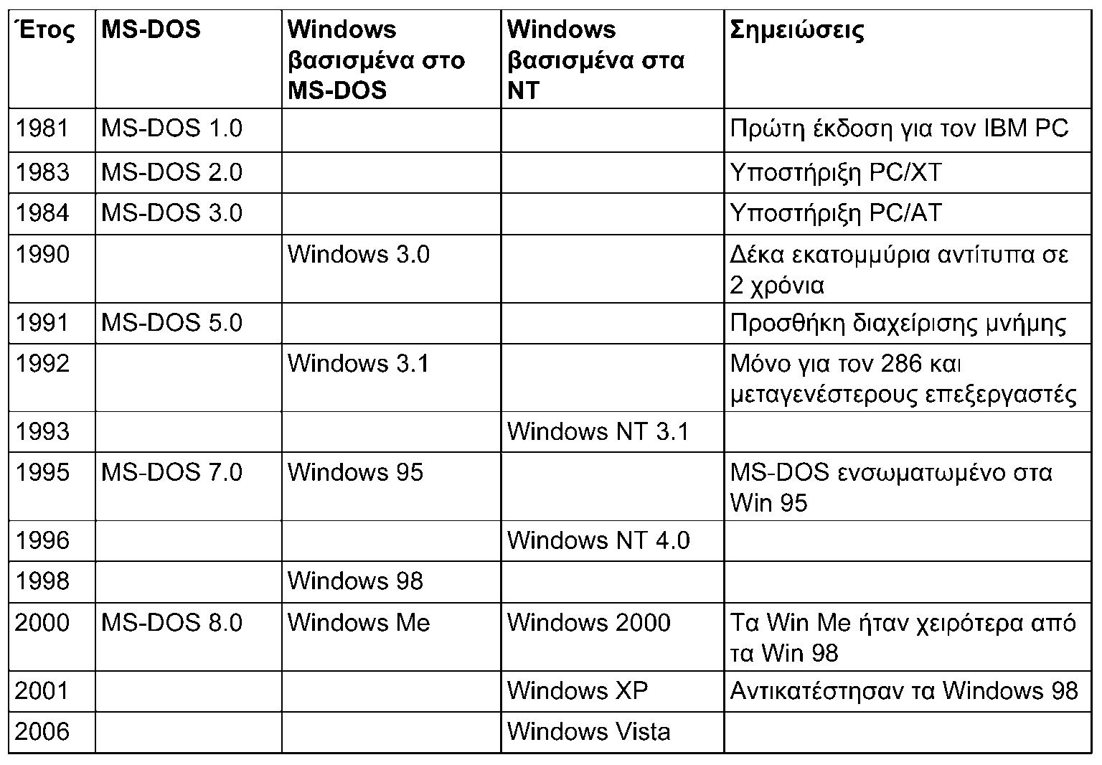
Ιστορία των Windows (2 από 2)
Ημερομηνίες κυκλοφορίας συστημάτων

Slide 9
MS-DOS (1 από 2)
Λειτουργικό του πρώτου IBM PC
Η IBM έφτιαξε τον PC πάνω στον 8088
Ζήτησε από τη Microsoft τη γλώσσα BASIC
Πολύ επιτυχημένη σε μηχανές 8080 και Z-80
Το ΛΣ θα προερχόταν από την Digital Research
Παραλλαγή του CP-M για 8088
Τελικά η IBM στράφηκε πάλι στην Microsoft
Η Microsoft αγόρασε ένα ΛΣ και το μετέφερε στον PC

Slide 10
MS-DOS (2 από 2)
Χαρακτηριστικά του MS-DOS
Σύστημα 16 bit με διευθύνσεις 20 bit
Λόγω των επεξεργαστών 8088/8086
Διεπαφή γραμμής διαταγών (όπως στο CP/M)
Κατάλληλο για έναν χρήστη
Δεν παρείχε καμία έννοια προστασίας
Εξελίχθηκε για νέους επεξεργαστές
Κατά βάση όμως ήταν το ίδιο σύστημα

Slide 11
Windows σε MS-DOS (1 από 2)
Windows 1, 2 και 3
Γραφική διεπαφή πάνω από το MS-DOS
Επιρροές από SRI, PARC και Apple
Τα Windows 1 και 2 είχαν μικρό αντίκτυπο
Τα Windows 3 είχαν μεγάλη επιτυχία
Εκμετάλλευση χαρακτηριστικών του 80386
Περιορισμένος πολυπρογραμματισμός
Η έκδοση 3.11 είχε αρκετές δυνατότητες δικτύωσης

Slide 12
Windows σε MS-DOS (2 από 2)
Windows 95
Πολλές νέες δυνατότητες
Εικονική μνήμη
Πραγματικός πολυπρογραμματισμός
Διεπαφές προγραμματισμού 32 bit
Περιορισμένη ασφάλεια λόγω MS-DOS
Μικρή διάκριση χρήστη / συστήματος
Εξελίχθηκε σε Windows 98 και Me

Slide 13
Windows NT (1 από 8)
Ανάγκη ανασχεδιασμού των Windows
Υπέρβαση περιορισμών του MS-DOS
Ανταγωνιστικό με συστήματα UNIX
Δυνατότητα εκτέλεσης σε συστήματα RISC
Δημιουργία ομάδας New Technology (NT)
Επικεφαλής ο Dave Cutler από τη DEC
Σχεδίαση συστήματος 32 bit
Φορητότητα, αξιοπιστία και ασφάλεια

Slide 14
Windows NT (2 από 8)
Ομοιότητες NT με VMS/Mica
Ο David Cutler είχε μεγάλη εμπειρία στην DEC
Εμπλοκή DEC και Microsoft στα δικαστήρια
Κατηγορίες παραβίασης πνευματικής ιδιοκτησίας
Τελικά έγινε εξωδικαστικός συμβιβασμός
Τα NT απέκτησαν υποστήριξη για DEC Alpha

Slide 15
Windows NT (3 από 8)
Διαφορές Windows NT από UNIX
Το UNIX εξελίχθηκε τη δεκαετία του 70
Μηχανές 16 bit χωρίς εικονική μνήμη
Εναλλαγή διεργασιών μεταξύ δίσκου/μνήμης
Τα NT σχεδιάστηκαν τη δεκαετία του 90
Μηχανές 32 bit με υλικό προστασίας
Χρονοπρογραμματισμός νημάτων
Δυναμική σύνδεση με βιβλιοθήκες

Slide 16
Windows NT (4 από 8)
Windows NT 3.1 για x86, Alpha, MIPS
Ίδιος αριθμός έκδοσης με Windows 3.1
Χρήση API Win32 (αντί για Win32s)
Προβλήματα: πιο βαριά, λιγότερο συμβατά
Τα Windows 95 είχαν API Win32 και συμβατότητα
NT 3.51: Καλύτερη δικτύωση και PowerPC
Windows NT 4.0
Ίδια γραφική διασύνδεση με Windows 95

Slide 17
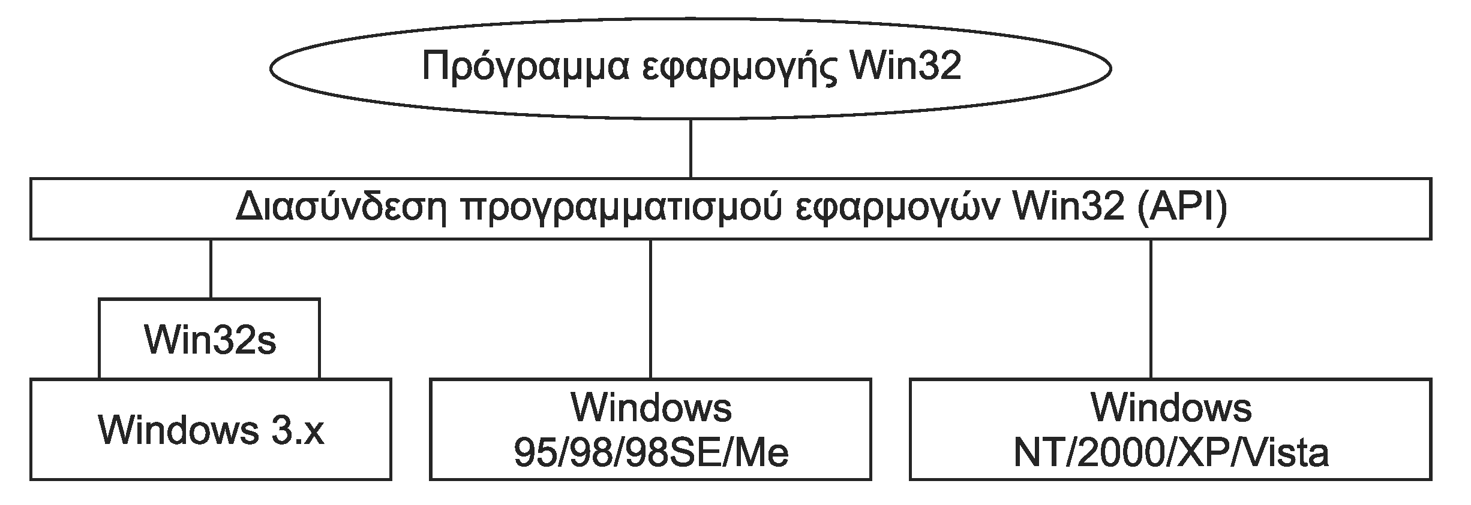
Windows NT (5 από 8)
Συμβατότητα εφαρμογών
Κοινή διεπαφή για όλες τις εφαρμογές 32 bit
Τα Windows 3.x είχαν περιορισμένη έκδοση
Εύκολη μεταφορά από Windows 95 σε NT
Για την ίδια αρχιτεκτονική επεξεργαστή

Slide 18
Windows NT (6 από 8)
Windows 2000: μόνο για x86
Στόχος: συνένωση Windows NT και 98
Τελικά κυκλοφόρησαν και τα Windows Me
Διευθέτηση και άμεση λειτουργία (PnP)
Δικτυακή υπηρεσία καταλόγου (AD)
Windows XP: το τέλος του MS-DOS
Πιο φιλική διεπαφή, μεγαλύτερη συμβατότητα
Μεταγενέστερη έκδοση διακομιστών (Server 2003)
Υποστήριξη IA-64 και x64

Slide 19
Windows NT (7 από 8)
Windows Vista: νέα αλλαγή διεπαφής
Ενίσχυση ασφάλειας και απόδοσης
Μεταγενέστερη έκδοση διακομιστών (Server 2008)
Ο πυρήνας είναι ο ίδιος
Τα Windows 7/Server 2008R2 είναι πολύ παρόμοια

Slide 20
Windows NT (8 από 8)
Θέματα με τα Windows Vista
Πολύ φιλόδοξο εγχείρημα για να πετύχει
70 εκατομμύρια γραμμές κώδικα!
Στην πορεία άλλαξαν βασικά στοιχεία σχεδίασης
1600 βιβλιοθήκες DLL και 400 EXE στο system32
Και όλα τα προγράμματα από προηγούμενες εκδόσεις
Έμφαση σε απόδοση και πρόσθετες λειτουργίες

Slide 21
Προγραμματισμός
Μάθημα: Λειτουργικά Συστήματα, Ενότητα # 9: Το ΛΣ Windows
Διδάσκων: Γιώργος Ξυλωμένος, Τμήμα: Πληροφορικής

Slide 22
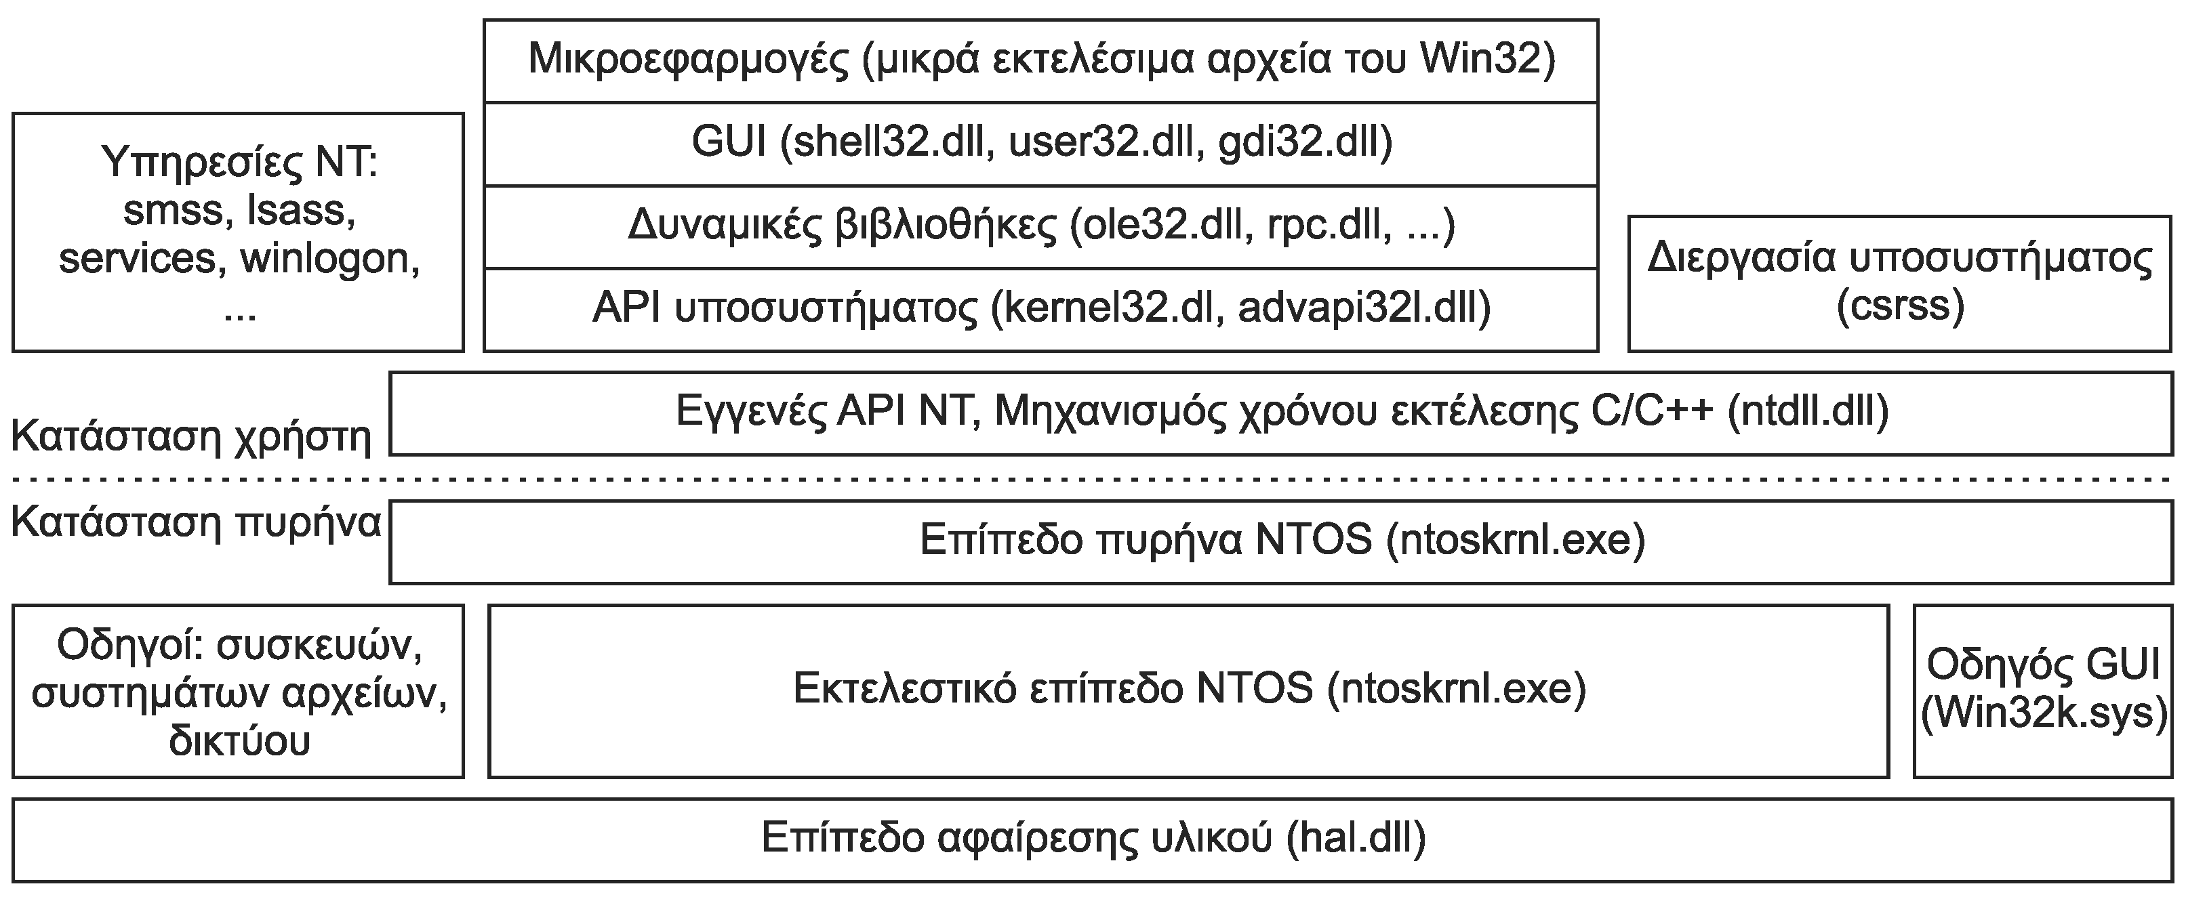
Δομή API (1 από 5)
Κλήσεις συστήματος των Windows
Το βασικό επίπεδο είναι ο πυρήνας (ntoskrnl.exe)
Χρησιμοποιείται μόνο εσωτερικά στη Microsoft

Slide 23
Δομή API (2 από 5)
API των Windows
Ορισμένα API υλοποιούνται από DLL
Άλλα API είναι διεργασίες επιπέδου χρήστη
Χρήση RPC για κλήση τους
Υποσυστήματα - προσωπικότητες
Αρχικά είχαμε OS/2, POSIX και Win32
Το OS/2 καταργήθηκε, το POSIX σχεδόν
Η βασική προσωπικότητα είναι το Win32

Slide 24
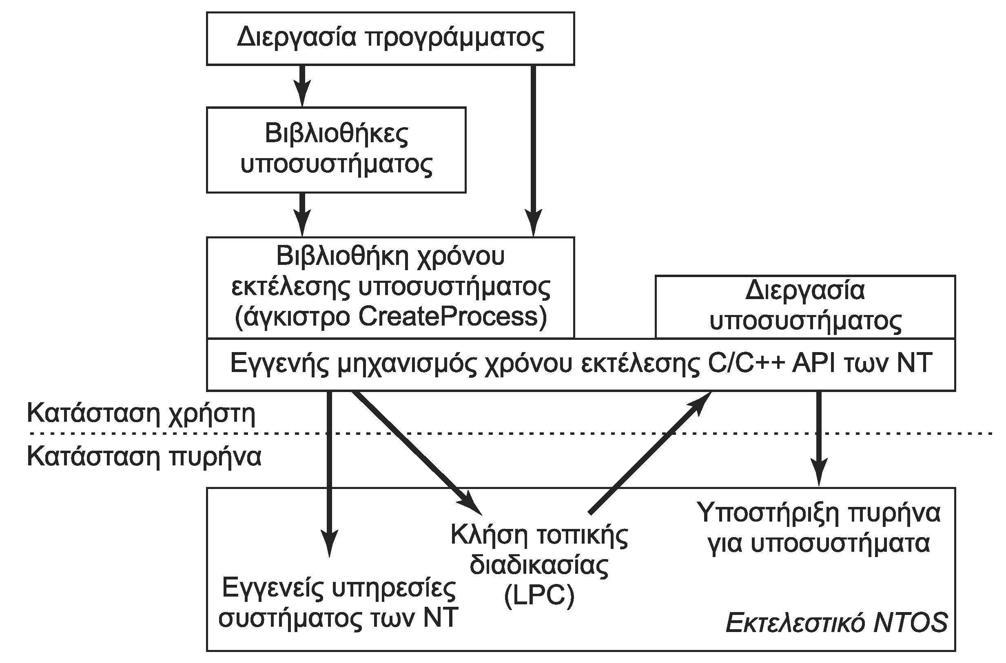
Δομή API (3 από 5)
Δομή υποσυστήματος
Διεργασία και βιβλιοθήκες υποσυστήματος
Υποστήριξη χρόνου εκτέλεσης και πυρήνα

Slide 25
Δομή API (4 από 5)
Συστατικά υποσυστήματος
Οι βιβλιοθήκες έχουν κλήσεις υψηλού επιπέδου
Τοπικές κλήσεις προς διεργασία υποσυστήματος
Διεκπεραίωση LPC μέσω του πυρήνα
Η CreateProcess εντοπίζει το υποσύστημα
Εκκίνηση διεργασίας υποσυστήματος (αν χρειάζεται)
Το υποσύστημα φορτώνει τη διεργασία
Η διεργασία υποσυστήματος καλεί το NT API

Slide 26
Δομή API (5 από 5)
Υποσύστημα Win32
Υλοποιείται από τη διεργασία csrss.exe
Ξεκινάει αυτόματα από τη διεργασία smss.exe
Προγραμματιστικά μοντέλα
Το Win32 είναι πολύ περίπλοκο
Τα .NET/WinFX είναι πιο χρηστικά
Κρύβουν το Win32 πίσω από βιβλιοθήκη τάξεων
Προσθέτουν τις δυνατότητες του CLR

Slide 27
Το NT API (1 από 4)
Κλήσεις συστήματος του NT
Χρησιμοποιούνται σε πολύ χαμηλό επίπεδο
Υπηρεσίες, υποσυστήματα και οδηγοί πυρήνα
Ενεργούν σε αντικείμενα του πυρήνα
Απόκρυψη υλοποίησης αλλά όχι κληρονομικότητα

Slide 28
Το NT API (2 από 4)
Αντικείμενα του NT API
Η δημιουργία τους επιστρέφει ένα χειριστήριο
Το χειριστήριο γενικά είναι ιδιωτικό
Μεταβιβάζεται μόνο με προστατευμένο τρόπο
Κάθε χειριστήριο έχει περιγραφέα ασφάλειας
Περιγράφει τις επιτρεπόμενες λειτουργίες
Τα αντικείμενα έχουν τύπο, λειτουργίες και μνήμη
Ουσιαστικά παρέχουν διεπαφές χαμηλού επιπέδου

Slide 29
Το NT API (3 από 4)
Ορισμένες κλήσεις του NT API
Δημιουργία διεργασίας με χειριστήριο μνήμης
Δημιουργία νήματος με χειριστήριο διεργασίας
Μπορούμε να επηρεάσουμε άλλες διεργασίες
Αρκεί να έχουμε χειριστήριο προς αυτές

Slide 30
Το NT API (4 από 4)
Χειριστήρια και ονόματα
Κεντρικός διαχειριστής αντικειμένων του NT
Υποστηρίζει χώρο ονομάτων αντικειμένων
Από το όνομα μπορούμε να πάρουμε χειριστήριο
Ιεραρχική δομή καταλόγου για αντικείμενα
Ο χώρος ονομάτων δημιουργείται στη μνήμη
Συμπληρώνεται όπως εκτελείται το σύστημα
Μόνιμα αντικείμενα για συγχρονισμό και κοινή μνήμη

Slide 31
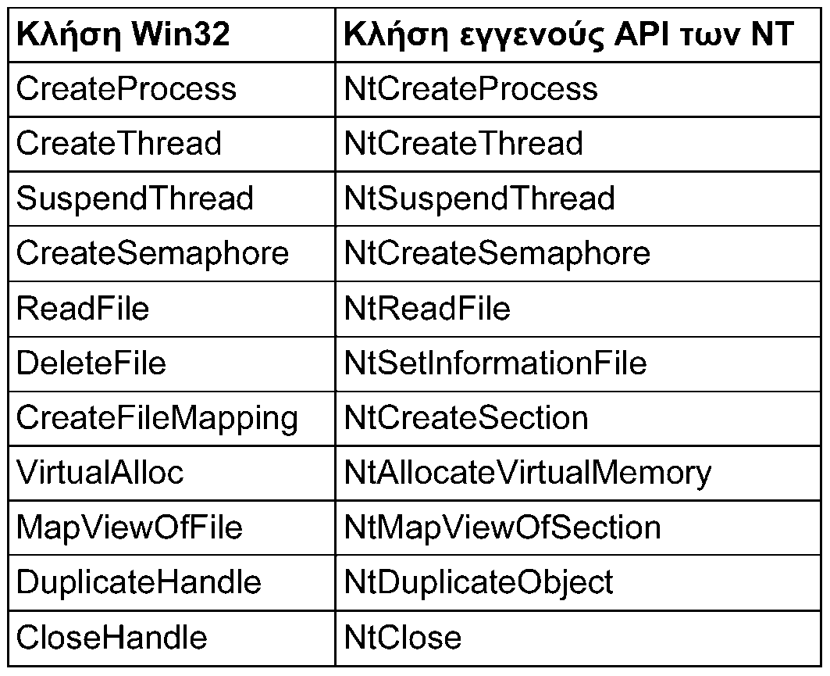
Το Win32 API (1 από 5)
Το δημόσιο API των Windows
Υπερκαλύπτει τη λειτουργικότητα του NT API

Slide 32
Το Win32 API (2 από 5)
Μετατροπή από Win32 σε NT
Μετατροπή ονομάτων συσκευών
Μετατροπή ονομάτων αρχείων σε χειριστήρια
Μετατροπή ANSI σε Unicode
Windows σε Windows (WOW)
Απεικόνιση κλήσεων για συμβατότητα
WOW32: εκτέλεση κώδικα 16 bit σε 32 bit
WOW64: εκτέλεση κώδικα 32 bit σε 64 bit

Slide 33
Το Win32 API (3 από 5)
Φιλοσοφία του Win32
Συνεχής προσθήκη λειτουργικότητας
Πολλοί τρόποι να κάνεις το ίδιο πράγμα
Ανάμιξη κλήσεων χαμηλού και υψηλού επιπέδου
Χαρτογράφηση αρχείων στη μνήμη
Δέσμευση διευθύνσεων για μεταγενέστερη χρήση
Δημιουργία χαρτογραφήσεων αρχείων ή μνήμης
Μπορούν να μοιράζονται από διεργασίες
Αντιστοίχιση όψεων χαρτογραφήσεων σε διευθύνσεις

Slide 34
Το Win32 API (4 από 5)
Ιδιαιτερότητες συστήματος αρχείων
Πολλά ρεύματα δεδομένων ανά αρχείο
Κρυπτογράφηση αρχείων και μονάδων
Ενοποίηση μονάδων δίσκου
Ενημέρωση σε αλλαγές αρχείων/καταλόγων
Ασύγχρονο μοντέλο εισόδου / εξόδου
Διάφοροι μέθοδοι συγχρονισμού μετά την Ε/Ε
Δυνατότητα χρήσης σύγχρονης Ε/Ε

Slide 35
Το Win32 API (5 από 5)
Μοντέλο ασφάλειας
Κάθε νήμα έχει μία σκυτάλη με προνόμια
Κάθε αντικείμενο έχει μία ACL για έλεγχο
Χώρος ονομάτων του Win32
Παρόμοιος με το MS-DOS (π.χ. C:\)
Τα NT έχουν πιο εκτεταμένο χώρο ονομάτων
\Device\HarddiskVolume1 = \DosDevices\C:
Πάρα πολλές κλήσεις για το GUI

Slide 36
Μητρώο (1 από 3)
Μητρώο (registry) των Windows
Ειδική μορφή συστήματος αρχείων
Μέρος του χώρου ονομάτων των NT
Αποτελείται από ανεξάρτητες κυψέλες
Κάθε κυψέλη αποθηκεύεται στο δίσκο εκκίνησης
Η κυψέλη SYSTEM φορτώνεται με την εκκίνηση
Βασικοί οδηγοί και λογισμικό εκκίνησης
Οι υπόλοιπες κυψέλες φορτώνονται στη συνέχεια

Slide 37
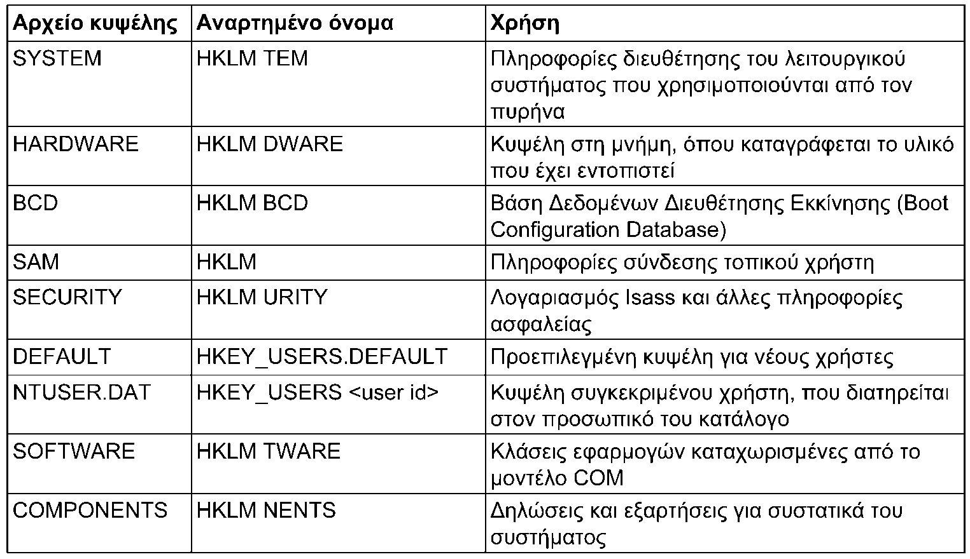
Μητρώο (2 από 3)
Κυψέλες των Windows

Slide 38
Μητρώο (3 από 3)
Το μητρώο είναι εξαιρετικά περίπλοκο
Περιέχει πληροφορίες διάρθρωσης για τα πάντα
Εύκολο να δημιουργήσει προβλήματα
Κλήσεις χειρισμού του μητρώου

Slide 39
Δομή συστήματος
Μάθημα: Λειτουργικά Συστήματα, Ενότητα # 9: Το ΛΣ Windows
Διδάσκων: Γιώργος Ξυλωμένος, Τμήμα: Πληροφορικής

Slide 40
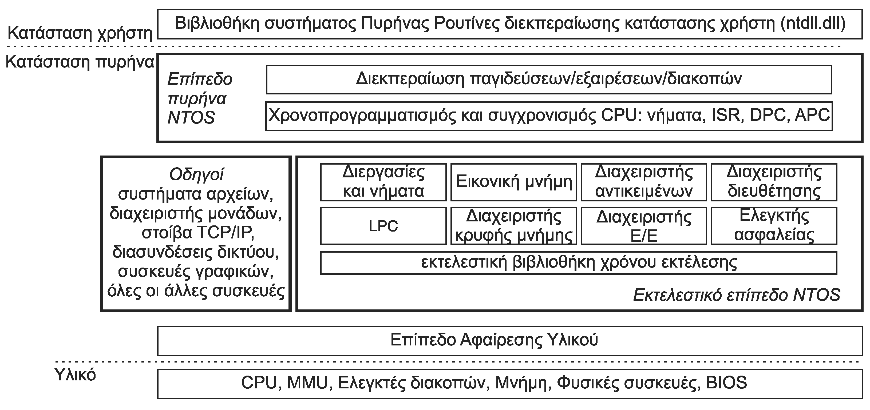
Δομή ΛΣ (1 από 3)
Επίπεδα του ΛΣ

Slide 41
Δομή ΛΣ (2 από 3)
Ο βασικός κώδικας είναι στο ntoskrnl.exe
Διακρίνεται σε δύο επίπεδα
Εκτελεστικό (executive): όλες οι υπηρεσίες
Πυρήνας (kernel): λειτουργίες χαμηλού επιπέδου
Υπόλοιπες υπηρεσίες σε επίπεδο χρήστη
Είσοδος στον πυρήνα μέσω ntdll.dll
Παρέχει υπηρεσίες και για τον πυρήνα
Περιέχεται στην εικονική μνήμη των διεργασιών

Slide 42
Δομή ΛΣ (3 από 3)
Επίπεδο αφαίρεσης υλικού (HAL)
Ενιαίος τρόπος χειρισμού συσκευών και DMA
Απόκρυψη διαφορών BIOS και chipset
Οδηγοί συσκευών
Συσκευές και άλλα συμπληρώματα του πυρήνα
Συστήματα αρχείων και πρωτόκολλα
Αντιβιοτικά και διαχείριση δικαιωμάτων
Δυναμική φόρτωση και σύνδεση με πυρήνα

Slide 43
Αφαίρεση υλικού (1 από 2)
Πόσο φορητά είναι τα Windows;
Μόνο 1-2% του κώδικα είναι assembly
Ο κώδικας σε C όμως δεν είναι πάντα φορητός
Πολλές λεπτομέρειες δεν αποκρύπτονται
Μορφή πίνακα σελίδων
Διαθέσιμες λειτουργίες συγχρονισμού
Το HAL κρύβει λεπτομέρειες σε μία αρχιτεκτονική
Διαφορές σε chipset και έκδοση επεξεργαστή

Slide 44
Αφαίρεση υλικού (2 από 2)
Ε/Ε με θύρες ή με χαρτογράφηση στη μνήμη;
Το HAL παρέχει ρουτίνες WRITE_PORT_UCHAR
Απεικονίζονται σε κατάλληλες λειτουργίες
Ο οδηγός συσκευής χρησιμοποιεί τις ρουτίνες αυτές
Εμφάνιση συσκευών σε κοινό χώρο διευθύνσεων
Ενιαίος χειρισμός διακοπών και DMA
Διαχείριση ρολογιών και χρονομέτρων
Υλοποίηση κλειδωμάτων περιστροφής

Slide 45
Επίπεδο πυρήνα
Αφαιρέσεις για διαχείριση του επεξεργαστή
Διακοπές, παγίδες και εξαιρέσεις
Νήματα: χρονοπρογραμματισμός, συγχρονισμός
Οι δομές δεδομένων υλοποιούνται στο εκτελεστικό
Επιλογή επόμενου νήματος προς εκτέλεση
Αλλαγή συμφραζομένων αν χρειάζεται
Αντικείμενα ελέγχου (control)
Αντικείμενα διεκπεραίωσης (dispatcher)

Slide 46
Καθυστερημένες κλήσεις (1 από 2)
Αντικείμενα ελέγχου του πυρήνα
Νήματα, διακοπές, χρονόμετρα, συγχρονισμός
Αντικείμενα DPC και APC
ISR: ρουτίνα εξυπηρέτησης διακοπής
Εκτελείται με προτεραιότητα διακοπής 3 και άνω
Υλοποιεί μόνο το κρίσιμο τμήμα της διακοπής
Η υπόλοιπή επεξεργασία γίνεται μέσω DPC
Προσθήκη αντικειμένου DPC σε ουρά επεξεργαστή

Slide 47
Καθυστερημένες κλήσεις (2 από 2)
Καθυστερημένη κλήση διαδικασίας (DPC)
Ολοκληρώνει την επεξεργασία μίας διακοπής
Αντιστοιχεί σε διακοπή προτεραιότητας 2
Εξυπηρετείται όταν τελειώσουν όλες οι άλλες ISR
Η ISR επιπέδου 2 εκτελεί όλη την ουρά των DPC
Παράδειγμα: πληκτρολόγιο
Η ISR αντιγράφει τον κωδικό πλήκτρου
Η DPC επεξεργάζεται τους κωδικούς αργότερα

Slide 48
Ασύγχρονες κλήσεις (1 από 2)
Ασύγχρονη κλήση διαδικασίας (APC)
Καλείται όταν ολοκληρωθεί η λειτουργία Ε/Ε
Μπαίνει σε ουρά με αίτηση της DPC
Η DPC εκτελείται σε όποιο νήμα είναι ενεργό
Η APC εκτελείται για λογαριασμό του παραλήπτη
Παρόμοια με χειριστή σημάτων στο UNIX
Εκτελείται όμως σε επίπεδο πυρήνα
Βλέπει τη μνήμη και του πυρήνα και του χρήστη

Slide 49
Ασύγχρονες κλήσεις (2 από 2)
APC σε επίπεδο χρήστη
Η εφαρμογή ορίζει την APC που επιθυμεί
Στη συνέχεια μπλοκάρει σε Ε/Ε
Όταν ολοκληρωθεί η Ε/Ε καλείται η APC
Παρόμοια με επανάκληση από τον πυρήνα
Χρήση APC από τον πυρήνα
Παράδειγμα: ελεγχόμενος τερματισμός νημάτων
Η APC παραδίδεται μόνο εκτός κρίσιμων περιοχών

Slide 50
Αντικείμενα διεκπεραίωσης (1 από 2)
Αντικείμενο με δομή dispatcher_header
Διάφορα αντικείμενα όπου έχουμε συγχρονισμό
Σηματοφορείς, mutex, συμβάντα, χρονόμετρα
Αλλά και αρχεία, διεργασίες, νήματα, θύρες IPC
Σημαία κατάστασης, ουρά νημάτων σε αναμονή

Slide 51
Αντικείμενα διεκπεραίωσης (2 από 2)
Αναμονή σε αντικείμενα διεκπεραίωσης
Ενιαίος μηχανισμός για συγχρονισμό
Όταν συμβεί κάτι, ξυπνάει το νήμα
Κλήση WaitForMultipleObjects
Επιτρέπει αναμονή σε πολλά χειριστήρια
Δύο είδη αντικειμένων διεκπεραίωσης
Γνωστοποίησης: ξυπνάνε όλα τα νήματα
Συγχρονισμού: ξυπνάει μόνο το πρώτο νήμα

Slide 52
Εκτελεστικό επίπεδο (1 από 4)
(Σχετικά) Φορητό τμήμα του λειτουργικού
Βασίζεται στις υπηρεσίες του πυρήνα
Αποτελείται από διάφορα συστατικά
Διαχειριστής Ε/Ε, μνήμης, αντικειμένων
Εκτελείται για λογαριασμό κάποιου νήματος
Υπάρχουν και νήματα πυρήνα
Νήμα που εκτελείται ανά δευτερόλεπτο
Δεξαμενή νημάτων υψηλής προτεραιότητας

Slide 53
Εκτελεστικό επίπεδο (2 από 4)
Διαχειριστής αντικειμένων
Διαχείριση μνήμης αντικειμένων
Μετρητές χρήσης αντικειμένων
Χειριστήρια και ονόματα αντικειμένων
Διαχειριστής Ε/Ε
Βασικές υπηρεσίες συσκευών και οδηγών
Υποστήριξη οδηγών επιπέδου χρήστη
Συνεργασία με διαχειριστή PnP επιπέδου χρήστη
Εντοπισμός και φόρτωση του κατάλληλο οδηγού

Slide 54
Εκτελεστικό επίπεδο (3 από 4)
Διαχειριστής διεργασιών
Διεργασία: μνήμη, νήματα και χειριστήρια
Διαχειριστής μνήμης
Εικονική μνήμη με σελιδοποίηση κατ’απαίτηση
Υποστηρίζει και το αρχείο σελιδοποίησης
Διαχειριστής κρυφής μνήμης
Κρυφή μνήμη σελίδων από αρχεία
Βασίζεται στην χαρτογράφηση αρχείων στη μνήμη

Slide 55
Εκτελεστικό επίπεδο (4 από 4)
Ελεγκτής αναφορών ασφαλείας
Υλοποιεί κεντρικά τους ελέγχους αναφορών
Διαχειριστής διευθέτησης
Υλοποιεί το μητρώο
Τοπικές κλήσεις διαδικασιών (LPC)
Επικοινωνία διεργασιών στο ίδιο σύστημα
Χρήση και για τοπικές RPC
Επικοινωνία βιβλιοθήκης με διεργασία υποσυστήματος

Slide 56
Οδηγοί συσκευών (1 από 2)
Γενικός μηχανισμός επέκτασης πυρήνα
Και τα συστήματα αρχείων είναι οδηγοί
Κάθε συσκευή έχει μία στοίβα (device stack)
Αποτελείται από ιδιωτικά αντικείμενα συσκευής
Συνδέονται με οδηγούς κοινής χρήσης
Ορισμένοι οδηγοί λειτουργούν ως φίλτρα
Παράδειγμα: κρυπτογραφία, συμπίεση
Οδηγός κλάσης (π.χ. USB) και μίνι θύρα (συσκευή)

Slide 57
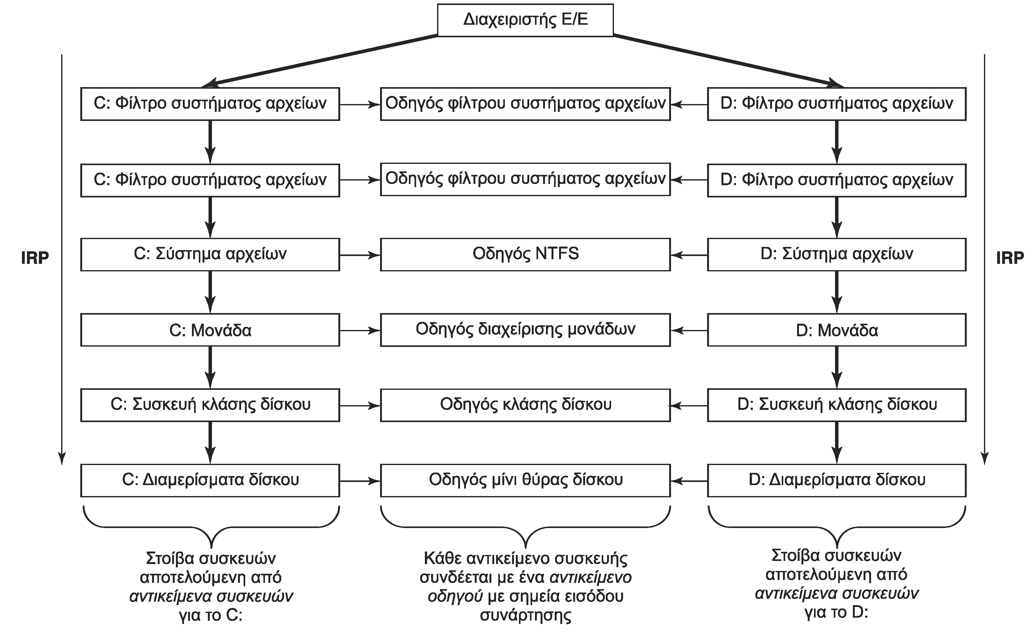
Οδηγοί συσκευών (2 από 2)

Slide 58
Εκκίνηση (1 από 2)
Βήματα εκκίνησης
Το BIOS φορτώνει το MBR του βασικού δίσκου
Το MBR φορτώνει το BootMgr από το δίσκο
Μετά από αδράνεια/αναμονή WinResume.exe
Για νέα εκκίνηση WinLoad.exe
Φόρτωση πυρήνα/εκτελεστικού και HAL
Φόρτωση κυψέλης SYSTEM και βασικού Win32
Φόρτωση οδηγών εκκίνησης (στην SYSTEM)

Slide 59
Εκκίνηση (2 από 2)
Αρχικοποίηση λειτουργικού
Αρχικοποίηση HAL, πυρήνα, εκτελεστικού
Σύνδεση οδηγών και ενημέρωση SYSTEM
Δημιουργία διεργασίας smss.exe
Ειδικές μορφές εκκίνησης
Με τελευταία λειτουργική διάρθρωση
Με ασφαλή τρόπο λειτουργίας
Με κονσόλα ανάκαμψης (γραμμή διαταγών)

Slide 60
Διαχειριστής αντικειμένων (1 από 3)
Ενιαία διεπαφή διαχείρισης πόρων
Αρχεία, διεργασίες, νήματα, …
Δομές δεδομένων που παριστάνουν πόρους
Δημιουργούνται δυναμικά στη μνήμη του πυρήνα
Ακόμη και οι τύποι αντικειμένων είναι δυναμικοί
Υποστήριξη χειριστηρίων και ονομάτων
Τα χειριστήρια χρησιμοποιούνται στις κλήσεις
Προαιρετικά μπορούμε να έχουμε και ονόματα

Slide 61
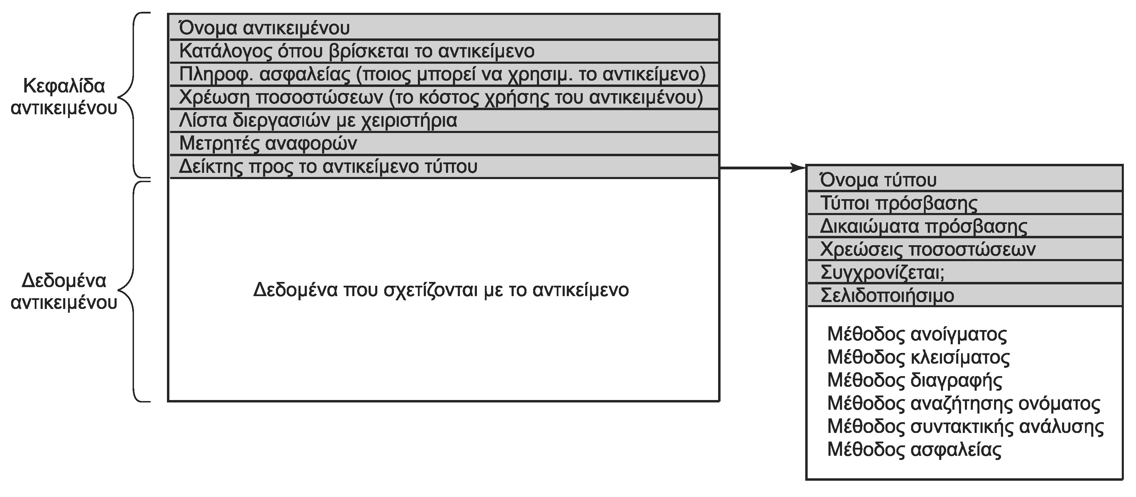
Διαχειριστής αντικειμένων (2 από 3)
Δομή αντικειμένων
Κοινή κεφαλίδα αντικειμένων
Δεδομένα αντικειμένου

Slide 62
Διαχειριστής αντικειμένων (3 από 3)
Μνήμη αντικειμένων
Σελιδοποιήσιμη και μη σελιδοποιήσιμη
Μη σελιδοποιήσιμη για χειριστές διακοπών
Γενικά όπου δεν θέλουμε σφάλματα σελίδας
Πεδίο χρέωσης (quota) στην κεφαλίδα
Ο χρήστης έχει όρια χρεώσεων
Μετρητής αναφορών στην κεφαλίδα
Αποφυγή πρόωρης απελευθέρωσης αντικειμένου

Slide 63
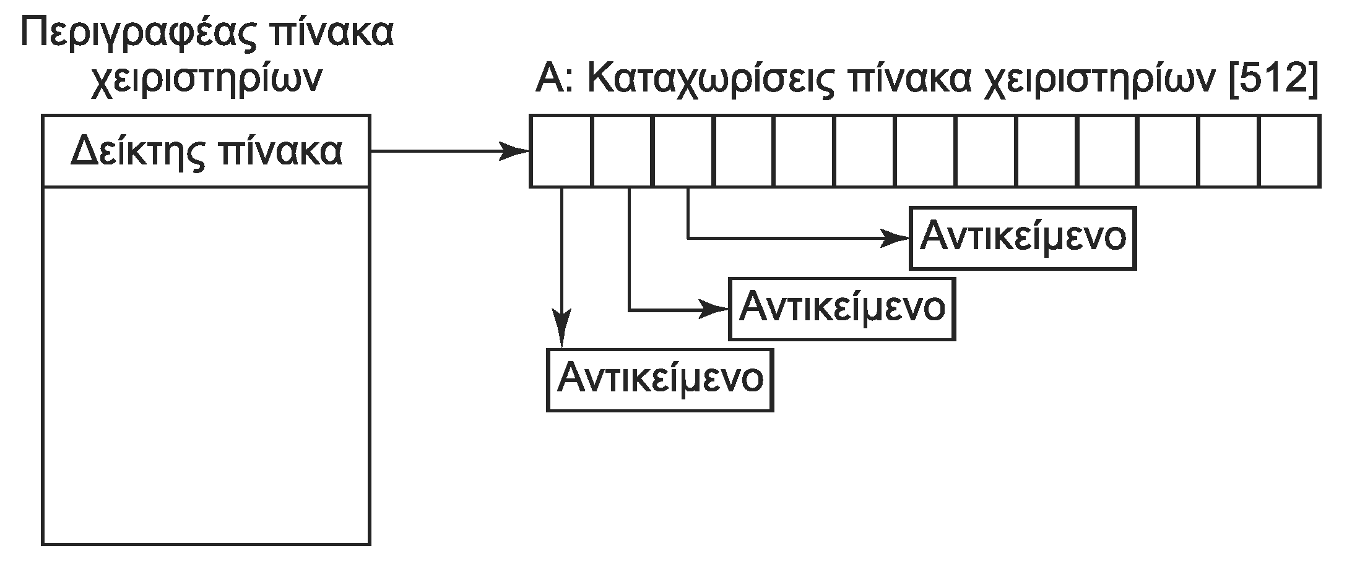
Χειριστήρια (1 από 3)
Χειριστήριο: αναφορά σε αντικείμενο πυρήνα
Οι δείκτες είναι επικίνδυνοι
Ο διαχειριστής αντικειμένων δημιουργεί αναφορές
Κάθε διεργασία έχει πίνακα χειριστηρίων

Slide 64
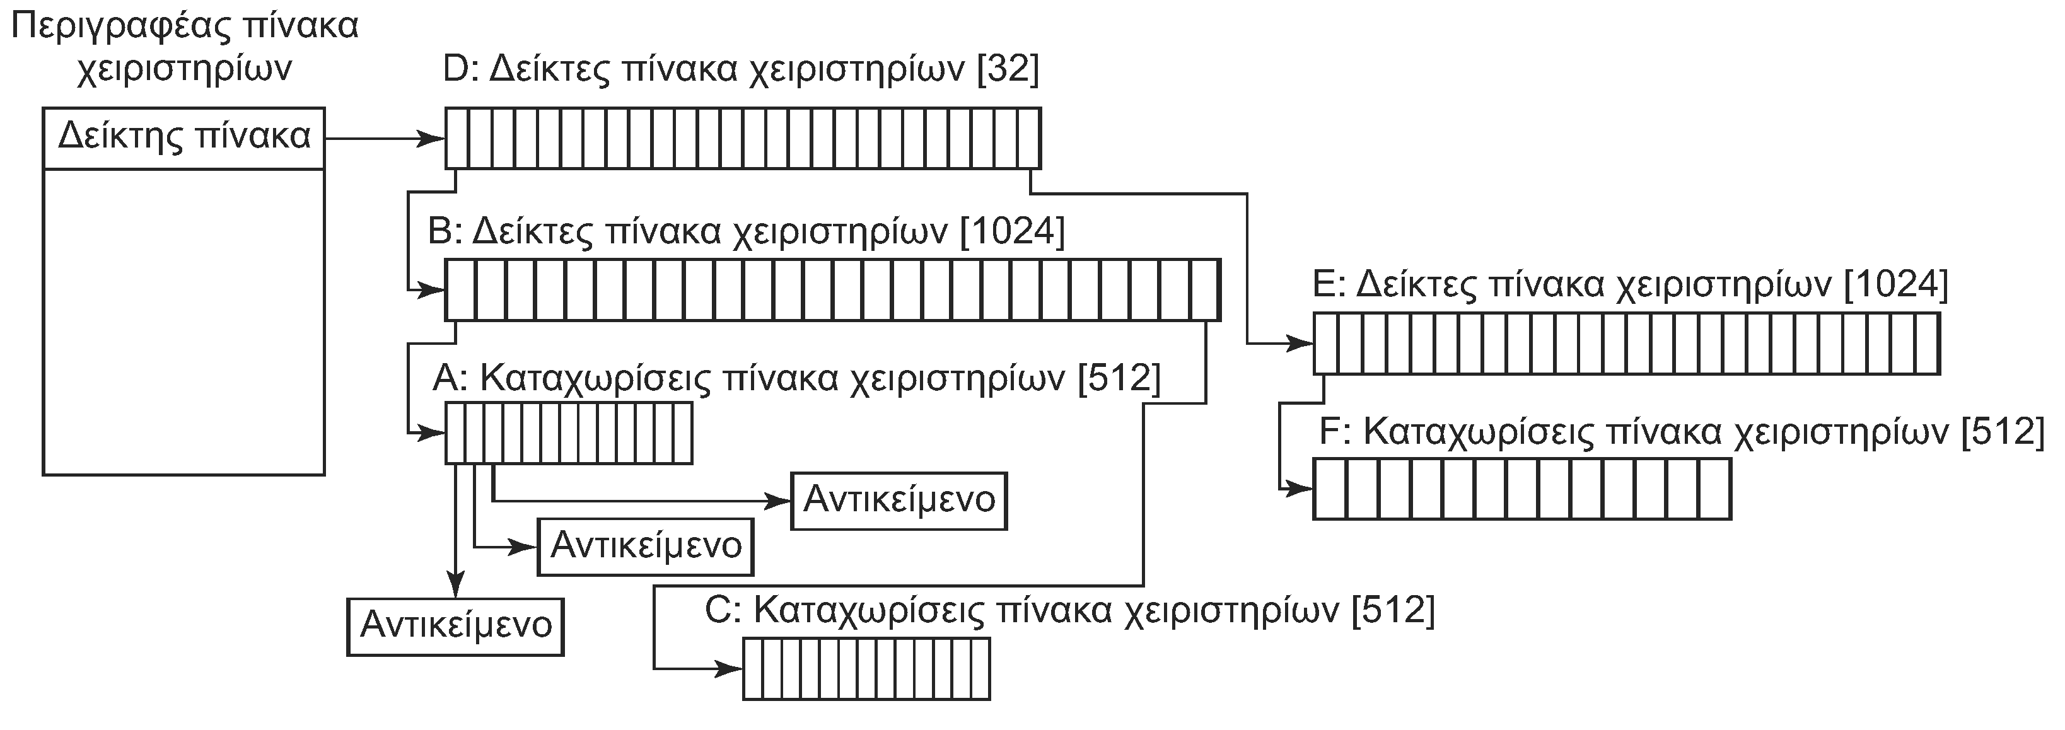
Χειριστήρια (2 από 3)
Πίνακες χειριστηρίων πολλών επιπέδων
Για διεργασίες με πάρα πολλά χειριστήρια
Χωριστός πίνακας για τον ίδιο τον πυρήνα

Slide 65
Χειριστήρια (3 από 3)
Δημιουργία χειριστηρίων
Η διεργασία εκτελεί κάποια κλήση Win32
Τελικά εκτελείται μία κλήση συστήματος
Παράγεται ένα χειριστήριο 64 bit
Μπαίνει στον πίνακα χειριστηρίων της διεργασίας
Ο χρήστης παίρνει τη θέση του χειριστηρίου (32 bit)
Πρώτα 29 bit: δείκτης σε αντικείμενο
Τα 3 τελευταία bit είναι σημαίες
Επόμενα 32 bit: δικαιώματα στο αντικείμενο

Slide 66
Ονόματα αντικειμένων (1 από 10)
Γιατί να έχουμε και ονόματα;
Ευκολότερος καταμερισμός αντικειμένων
Αλλιώς πρέπει να έχουμε χειριστήρια σε διεργασίες
Διατήρηση αντικειμένων στη μνήμη
Συσκευές και οδηγοί
Μπορούμε να δίνουμε ονόματα σε αντικείμενα
Ιεραρχικός χώρος ονομάτων
Το αντικείμενο πρέπει να υποστηρίζει ονόματα

Slide 67
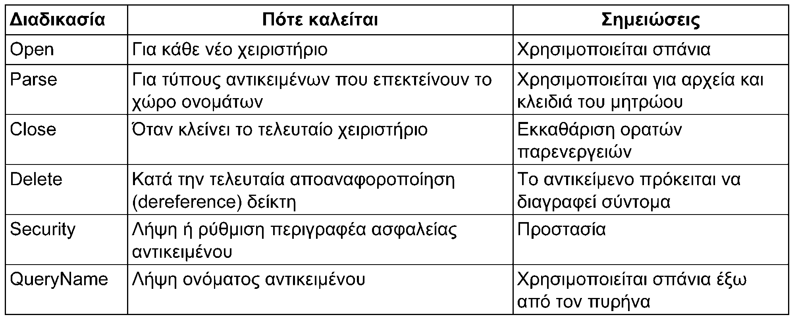
Ονόματα αντικειμένων (2 από 10)
Διαδικασίες που ορίζει ένα αντικείμενο
Επανακλήσεις από τον διαχειριστή αντικειμένων
Διάκριση κλεισίματος και διαγραφής

Slide 68
Ονόματα αντικειμένων (3 από 10)
Parse: επέκταση χώρου ονομάτων
Ένα φύλλο της ιεραρχίας μπορεί να έχει parse
Στην parse περνάμε το υπόλοιπο όνομα
Παράδειγμα: αντικείμενα αρχείων
Το φύλλο παριστάνει ένα σύστημα αρχείων
Η parse χειρίζεται το όνομα του αρχείου
Οδηγεί σε δημιουργία αντικειμένου αρχείου
Γενικές κλήσεις για όλα τα αντικείμενα

Slide 69
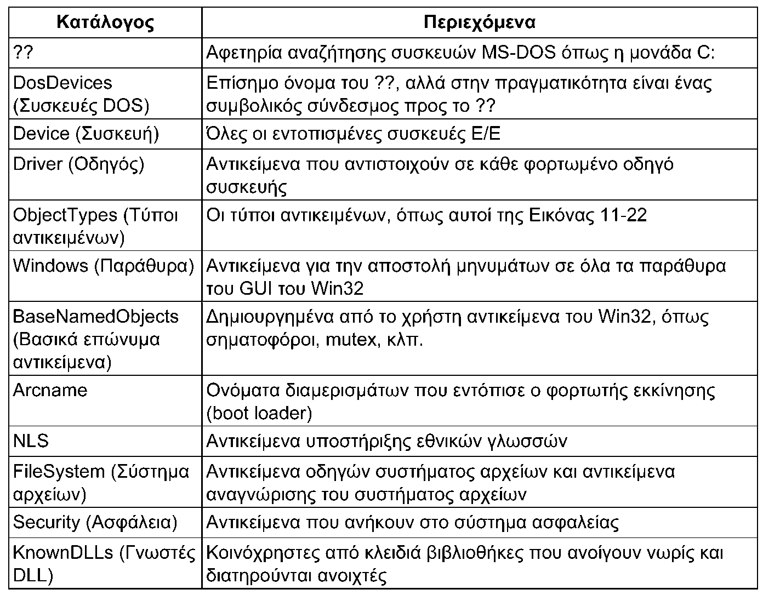
Ονόματα αντικειμένων (4 από 10)
Μέρος του χώρου ονομάτων των Windows

Slide 70
Ονόματα αντικειμένων (5 από 10)
Χειριστήρια και δείκτες
Κάθε αντικείμενο έχει δύο μετρητές αναφορών
Κάθε χειριστήριο αντιστοιχεί σε έναν δείκτη
Υπάρχουν και δείκτες χωρίς χειριστήρια
Το αντικείμενο διατηρείται χωρίς αναφορές χρήστη
Προβλήματα νημάτων με τα χειριστήρια
Εύκολο να γίνουν σφάλματα
Εκχώρηση χειριστηρίων με FIFO αντί για LIFO

Slide 71
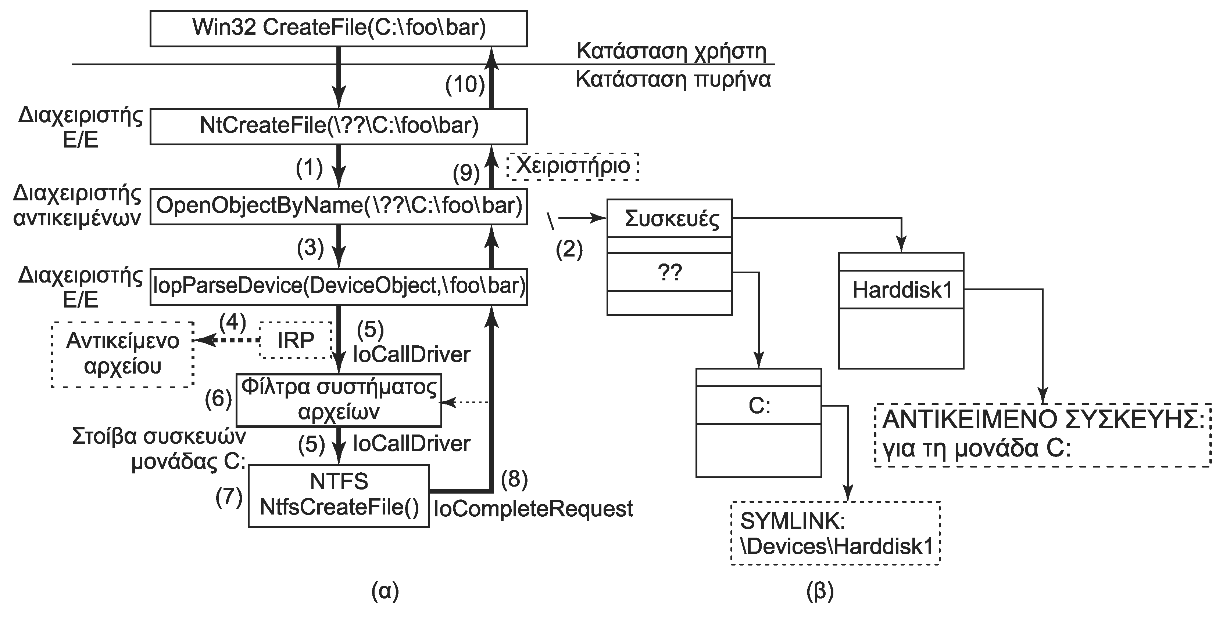
Ονόματα αντικειμένων (6 από 10)
Παράδειγμα χρήσης αντικειμένου συσκευής

Slide 72
Ονόματα αντικειμένων (7 από 10)
Δημιουργία αρχείου βήμα προς βήμα
Κλήση CreateFile σε επίπεδο Win32
Κλήση NtCreateFile στον πυρήνα
Μετατροπή ονόματος σε μορφή NT (\??\...)
Κλήση OpenObjectByName
Το όνομα αντιστοιχεί σε αντικείμενο συσκευής
Το αντικείμενο είναι φύλλο με διαδικασία parse
Κλήση IopParseDevice με συσκευή και όνομα

Slide 73
Ονόματα αντικειμένων (8 από 10)
Δημιουργία αρχείου βήμα προς βήμα
Δημιουργία πακέτου αίτησης Ε/Ε (IRP)
Αποστολή IRP στη στοίβα Ε/Ε
Περνάει από φίλτρα, π.χ. αντιβιοτικό αρχείων
Τελικά καλείται η NtfsCreateFile (για NTFS)
Δημιουργία αντικειμένου αρχείου
Αποστολή αντικειμένου στη στοίβα Ε/Ε
Δημιουργία και επιστροφή χειριστηρίου στο χρήστη

Slide 74
Ονόματα αντικειμένων (9 από 10)
Τύποι αντικειμένων Windows
Μπορούν να προστεθούν νέοι

Slide 75
Ονόματα αντικειμένων (10 από 10)
Τύποι αντικειμένων Windows (συνέχεια)

Slide 76
Επίπεδο χρήστη (1 από 3)
Μέρος του ΛΣ είναι σε επίπεδο χρήστη
Υποσυστήματα, DLL, υπηρεσίες χρήστη
Υποσυστήματα περιβάλλοντος
Επιτρέπουν διαφορετικές προσωπικότητες
Τελικά μόνο η προσωπικότητα Win32 επιβίωσε
Βιβλιοθήκες δυναμικής σύνδεσης (DLL)
Επιτρέπουν καταμερισμό κώδικα
Κίνδυνος από διαφορές στις εκδόσεις

Slide 77
Επίπεδο χρήστη (2 από 3)
Υλοποίηση DLL
Ο μεταγλωττιστής δεν εισάγει άμεσες κλήσεις
Παραγωγή Πίνακα Διευθύνσεων Εισαγωγής (IAT)
Συμπλήρωση IAT με τη φόρτωση του κώδικα
Δημιουργία γράφου εξαρτήσεων των DLL
Εκτέλεση κώδικα αρχικοποίησης του DLL
Κίνδυνος αδιεξόδου λόγω κυκλικών αναφορών
Δυνατότητα συνύπαρξης εκδόσεων DLL

Slide 78
Επίπεδο χρήστη (3 από 3)
Υπηρεσίες επιπέδου χρήστη
Συμπληρώνουν τον πυρήνα
Παράδειγμα: lsass.exe για πιστοποίηση ταυτότητας
Σημαντικό κόστος χρήσης
Μεταγωγή συμφραζομένων δύο φορές
Δύσκολη πρόσβαση στη μνήμη του χρήστη
Δυνατότητα εκτέλεσης στην ίδια διεργασία
Η svchost εκτελεί πολλές υπηρεσίες συστήματος
Εκτελούνται με τα ίδια προνόμια και μοιράζονται νήματα

Slide 79
Διεργασίες και νήματα
Μάθημα: Λειτουργικά Συστήματα, Ενότητα # 9: Το ΛΣ Windows
Διδάσκων: Γιώργος Ξυλωμένος, Τμήμα: Πληροφορικής

Slide 80
Έννοιες διεργασιών (1 από 5)
Διεργασίες: αποδέκτες προγραμμάτων
Εικονικός χώρος μνήμης, χειριστήρια, νήματα
Μπλοκ περιβάλλοντος διεργασίας (PEB)
Λίστα φορτωμένου κώδικα
Περιβάλλον, κατάλογος, σωροί
Νήματα: χρονοπρογραμματισμός
Στοίβα πυρήνα και χρήστη
Μπλοκ περιβάλλοντος νήματος (TEB)
Τοπική αποθήκευση νήματος

Slide 81
Έννοιες διεργασιών (2 από 5)
Κοινόχρηστα δεδομένα χρήστη
Κοινή σε πυρήνα και όλες τις διεργασίες
Μόνο ο πυρήνας την γράφει
Πληροφορίες ώρας, έκδοσης, φυσικής μνήμης
Διεργασίες
Ο δημιουργός έχει χειριστήριο για τη διεργασία
Δυνατότητα αλλαγής μνήμης, αντιγραφής χειριστηρίων
Ρητός χειρισμός διεργασίας σε αντίθεση με τη fork()

Slide 82
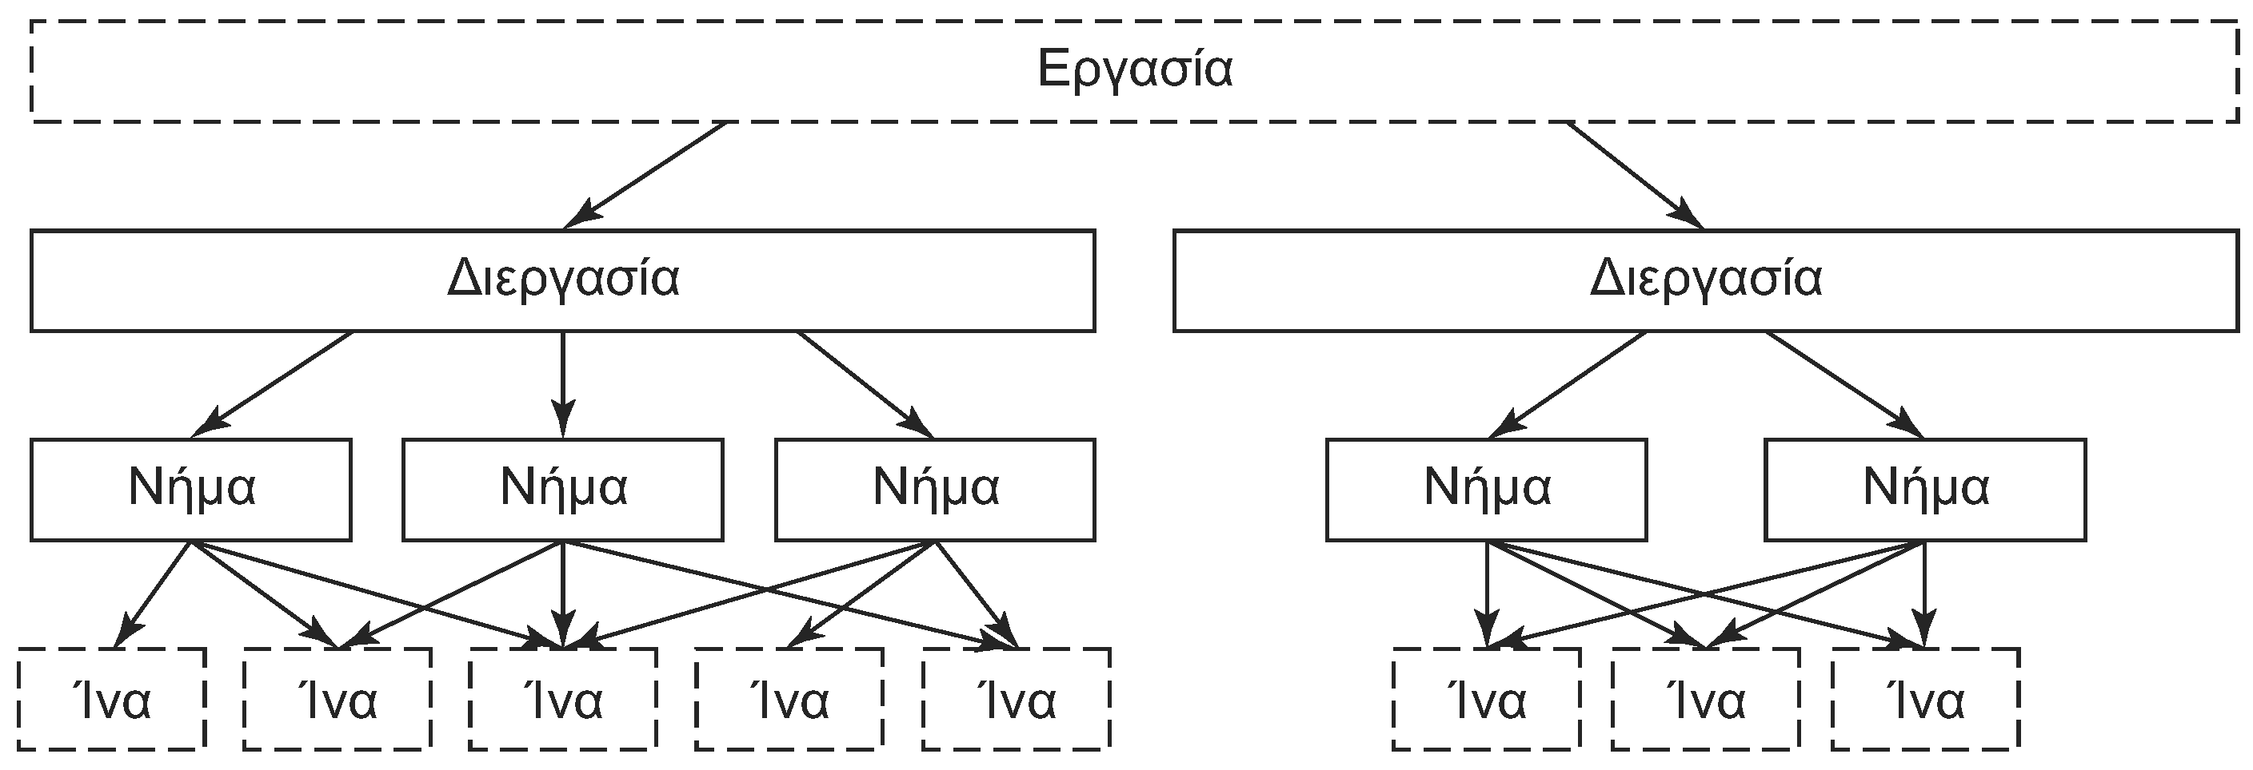
Έννοιες διεργασιών (3 από 5)
Εργασίες (jobs)
Ομαδοποίηση διεργασιών σε εργασίες
Χρήση για κοινή διαχείριση πόρων
Κατάλληλες για επεξεργασία δέσμης

Slide 83
Έννοιες διεργασιών (4 από 5)
Ίνες (fibers)
Τα νήματα απεικονίζονται σε ίνες
Αλλαγή ίνας σε επίπεδο χρήστη
Ο πυρήνας και οι βιβλιοθήκες τις αγνοούν
Χρήση για μεταφορά κώδικα από άλλα συστήματα

Slide 84
Έννοιες διεργασιών (5 από 5)
Νήματα
Ίδιος χώρος αναγνωριστικών με διεργασίες (!)
Χρήση στοίβας πυρήνα σε κλήσεις συστήματος
Αποθήκευση καταχωρητών στη βάση της στοίβας
Η διαχείριση πόρων είναι θέμα διεργασίας
Όλα τα νήματα βλέπουν τα ίδια χειριστήρια
Διεργασία συστήματος: νήματα πυρήνα
Κώδικας πυρήνα ανεξάρτητος από χρήστες
Παράδειγμα: νήματα διαχείρισης μνήμης

Slide 85
Δημιουργία διεργασιών
Δημιουργία διεργασίας: CreateProcess
Εκτελέσιμο αρχείο, γραμμή διαταγών, περιβάλλον
Τα Win32 δεν επεκτείνουν τη γραμμή διαταγών
Και πολλές άλλες παράμετροι
Ασφάλεια, χρονοπρογραμματισμός, χειριστήρια, GUI
Ρητός χειρισμός των ρυθμίσεων της διεργασίας
Επιστρέφει χειριστήρια/ID για διεργασία/νήμα
Υλοποιείται με απλούστερες κλήσεις των NT

Slide 86
Επικοινωνία διεργασιών
Αγωγοί (pipes): είτε byte είτε μηνυμάτων
Υπάρχουν και επώνυμοι αγωγοί
Ταχυδρομικές θυρίδες (mailslots)
Αγωγοί αλλά με πολλούς παραλήπτες
Υποδοχές τύπου Berkeley
Απομακρυσμένες κλήσεις διαδικασιών (RPC)
Χρήση και στην ίδια μηχανή μέσω LPC
Καταμερισμένα αντικείμενα: κοινή μνήμη

Slide 87
Συγχρονισμός (1 από 4)
Σηματοφόροι: CreateSemaphore
Κοινή χρήση είτε με χειριστήριο είτε με όνομα
ReleaseSemaphore αντί για up
WaitForSingleObject αντί για down
Εναλλακτικά, WaitForMultipleObjects
Mutex: σηματοφόροι χωρίς μετρητές
ReleaseMutex για απελευθέρωση
Ίδιες κλήσεις με σηματοφόρους για αναμονή

Slide 88
Συγχρονισμός (2 από 4)
Κρίσιμες περιοχές
Χρήση μόνο μέσα σε μία διεργασία
EnterCriticalSection και LeaveCriticalSection
Χρήση κλειδωμάτων περιστροφής
Μπλοκάρισμα στον πυρήνα όταν είναι απαραίτητο
Συμβάντα (events)
Σηματοδοτημένα ή μη σηματοδοτημένα
SetEvent για σηματοδότηση
WaitForSingleObject για αναμονή

Slide 89
Συγχρονισμός (3 από 4)
Δύο είδη συμβάντων
Διαφέρουν στο τι γίνεται όταν σηματοδοτηθούν
Γνωστοποίησης: ελευθερώνονται όλα τα νήματα
Συγχρονισμού: ελευθερώνεται ένα νήμα
Δύο είδη σηματοδότησης
PulseEvent: αν δεν περιμένει κανείς, χάνεται
SetEvent: η σηματοδότηση παραμένει ενεργή

Slide 90
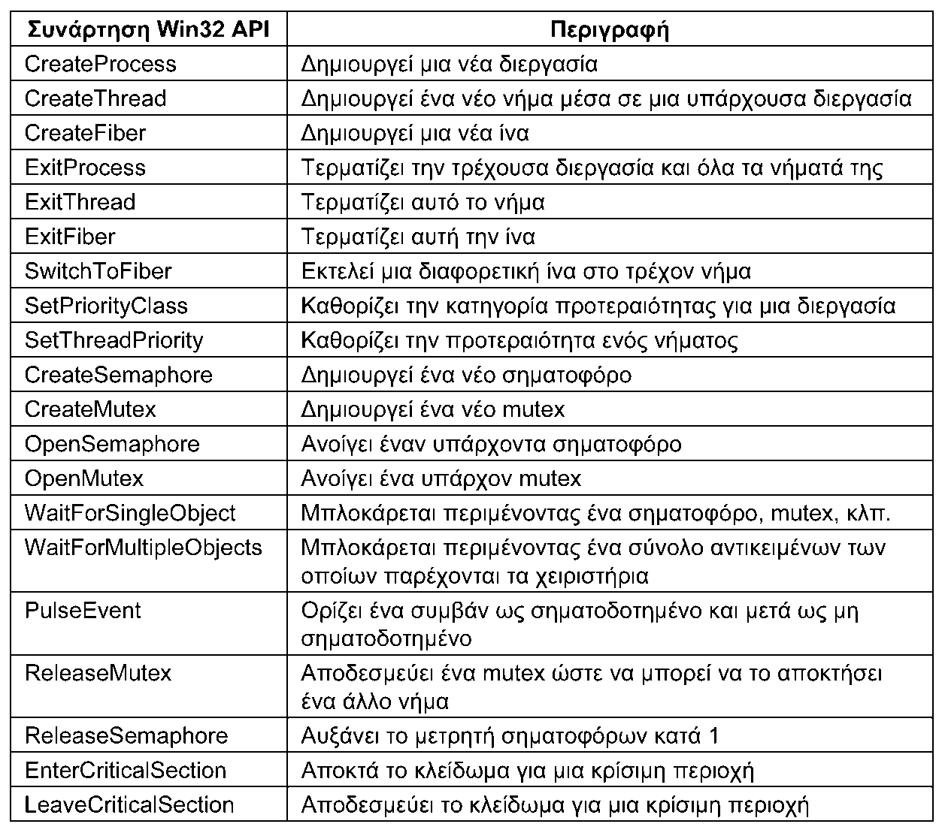
Συγχρονισμός (4 από 4)

Slide 91
Υλοποίηση διεργασιών (1 από 3)
Κλήση CreateProcess στο Win32
Μετατροπή ονόματος αρχείου σε όνομα NT
Κλήση της NtCreateUserProcess
Δημιουργία αντικειμένου ενότητας με εικόνα
Δημιουργία αντικειμένου διεργασίας
Δημιουργία χώρου διευθύνσεων
Δημιουργία πίνακα χειριστηρίων

Slide 92
Υλοποίηση διεργασιών (2 από 3)
Χαρτογράφηση ενότητας και κοινής σελίδας
Δημιουργία PEB διεργασίας
Εκχώρηση εικονικής μνήμης
Εκχώρηση ταυτότητας διεργασίας
Δημιουργία TEB νήματος
Προσθήκη διεργασίας σε δομές πυρήνα
Επιστροφή από NtCreateUserProcess

Slide 93
Υλοποίηση διεργασιών (3 από 3)
Σε περίπτωση αποτυχίας
Έλεγχος αν η διεργασία θέλει άλλο υποσύστημα
Παράδειγμα: WOW64
Εγγραφή διεργασίας στο υποσύστημα Win32
Εμφάνιση δείκτη με κλεψύδρα στην οθόνη
Τροποποίηση δικαιωμάτων (αν χρειάζεται)
Προσθήκη βιβλιοθηκών συμβατότητας
Κλήση NtResumeThread για εκκίνηση νήματος

Slide 94
Χρονοπρογραμματισμός (1 από 10)
Περιπτώσεις κλήσεις χρονοπρογραμματιστή
Μπλοκάρισμα εκτελούμενου νήματος
Αναγκαστική κλήση του χρονοπρογραμματιστή
Σηματοδότηση ενός αντικειμένου
Έλεγχος για νήμα υψηλότερης προτεραιότητας
Εξάντληση κβάντου
Προκαλείται από διακοπή ρολογιού
Μπορεί να συνεχίσει και η ίδια διεργασία

Slide 95
Χρονοπρογραμματισμός (2 από 10)
Περιπτώσεις κλήσεις χρονοπρογραμματιστή
Ολοκλήρωση λειτουργίας Ε/Ε
Λήξη προθεσμίας αναμονής
Η ISR προσθέτει μία DPC στην ουρά
Η DPC θα καλέσει τον χρονοπρογραμματιστή
Έλεγχος για νήμα υψηλότερης προτεραιότητας
Αλγόριθμος χρονοπρογραμματισμού
Δύο είδη προτεραιοτήτων

Slide 96
Χρονοπρογραμματισμός (3 από 10)
Κατηγορία προτεραιότητας: SetPriorityClass
Βασική προτεραιότητα νημάτων διεργασίας
Πραγματικού χρόνου έως αδρανής
Προτεραιότητα νήματος: SetThreadPriority
Σχετική προτεραιότητα νημάτων διεργασίας
Χρονικά κρίσιμη ως αδρανής
Συνδυασμός για παραγωγή τιμής 1-31
Βασική προτεραιότητα νήματος

Slide 97
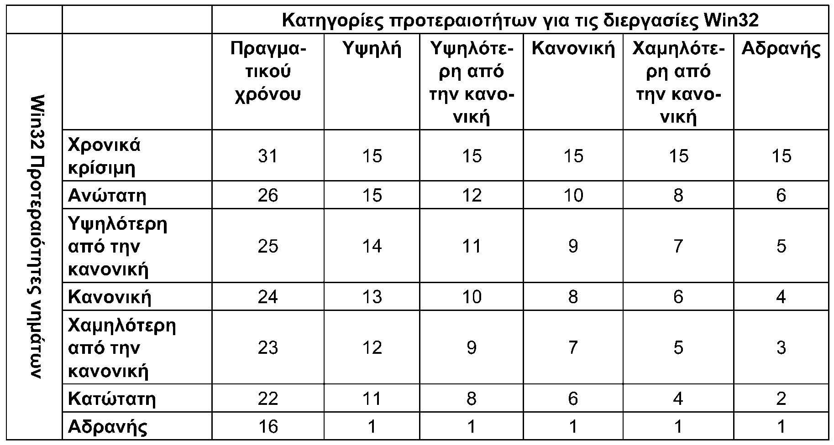
Χρονοπρογραμματισμός (4 από 10)
Υπολογισμός βασικής προτεραιότητας

Slide 98
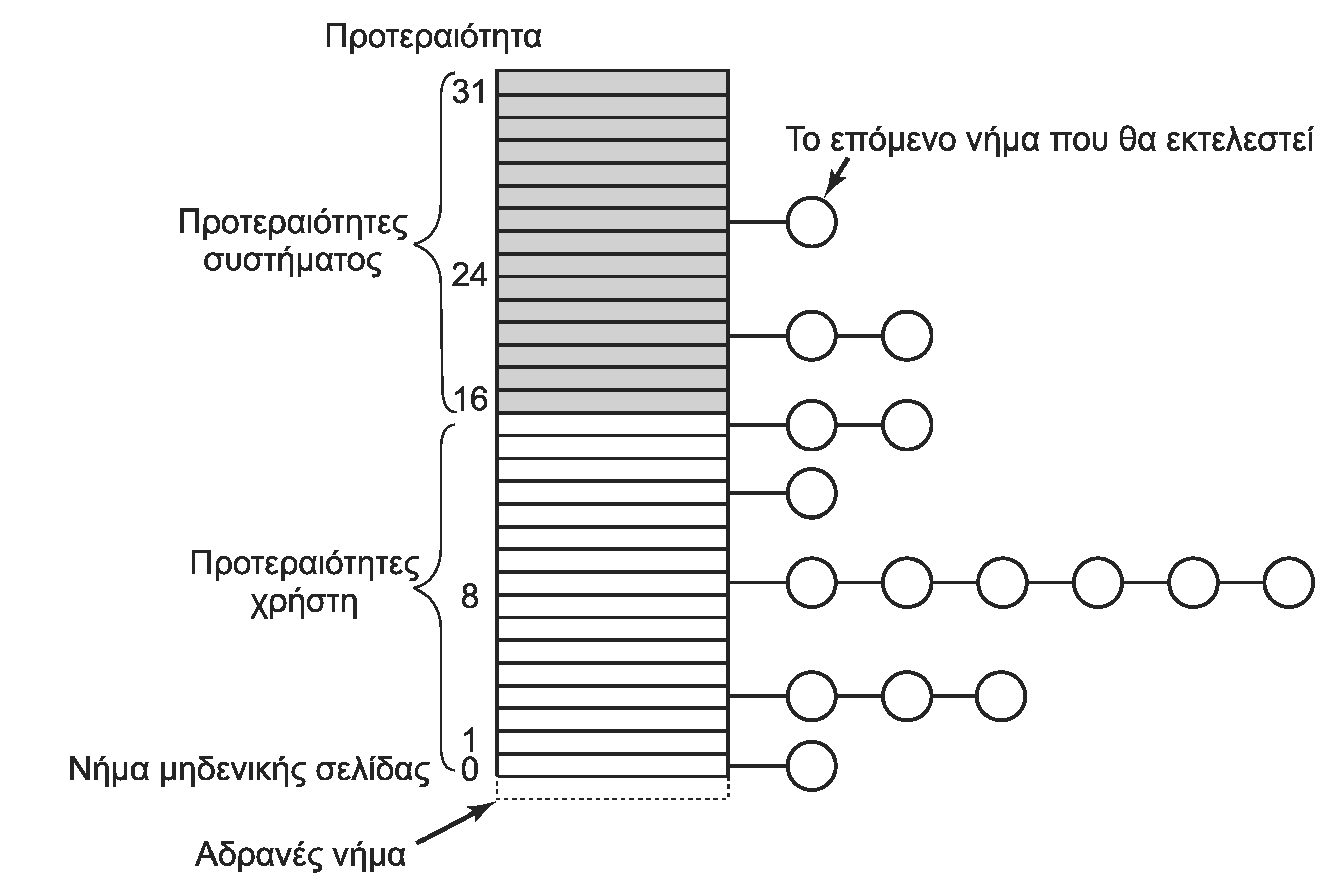
Χρονοπρογραμματισμός (5 από 10)
Σύστημα πολλαπλών ουρών Windows

Slide 99
Χρονοπρογραμματισμός (6 από 10)
Υλοποίηση ουρών προτεραιότητας
Εκτέλεση πάντα της υψηλότερης προτεραιότητας
Εκ περιτροπής εκτέλεση σε κάθε προτεραιότητα
Επίπεδα 16-31: πραγματικού χρόνου
Τρέχουν αμέσως μετά από ISR και DPC
Επίπεδα 1-15: διεργασίες χρηστών
Επίπεδο 0: νήμα μηδενισμού σελίδων
Επίπεδο -1: αδρανές νήμα

Slide 100
Χρονοπρογραμματισμός (7 από 10)
Πραγματική προτεραιότητα νήματος
Ξεκινάει από τη βασική προτεραιότητα
Αύξηση σε κάθε τερματισμό λειτουργίας Ε/Ε
+1 για δίσκο, +6 πληκτρολόγιο, +8 κάρτα ήχου
Δεν περνάει ποτέ το 15 όμως
Αύξηση μετά από αναμονή συγχρονισμού
+2 στο προσκήνιο, +1 στο παρασκήνιο
-1 σε κάθε λήξη κβάντου
Μέχρι τη βασική προτεραιότητα όμως

Slide 101
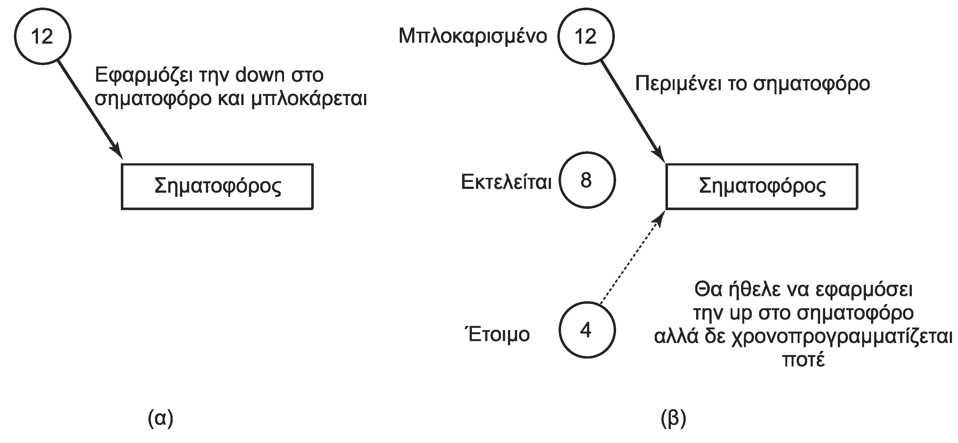
Χρονοπρογραμματισμός (8 από 10)
Αντιστροφή προτεραιοτήτων
Η 8 εκτελείται πριν την 12 λόγω της 4

Slide 102
Χρονοπρογραμματισμός (9 από 10)
Αντιμετώπιση αντιστροφής προτεραιοτήτων
Παρακολούθηση χρόνου αναμονής νήματος
Μετά από κάποιο όριο, πάει στο επίπεδο 15
Μένει εκεί για δύο κβάντα
Μετά επιστρέφει εκεί που ήταν
Ιδανικός επεξεργαστής νήματος
Χρήσιμο σε συστήματα NUMA
Το νήμα εκτελείται εκεί που είναι η μνήμη του

Slide 103
Χρονοπρογραμματισμός (10 από 10)
Μέγεθος κβάντου
Στους πελάτες είναι 20 msec
Στους διακομιστές είναι 120 msec
Μπορεί να πολλαπλασιαστεί από τον διαχειριστή
Προτεραιότητα διεργασίας προσκηνίου
Έστω ότι ένα παράθυρο έρχεται στο προσκήνιο
Όλα του τα νήματα έχουν αυξημένο κβάντο
Βελτίωση της εμπειρίας του χρήστη

Slide 104
Διαχείριση μνήμης
Μάθημα: Λειτουργικά Συστήματα, Ενότητα # 9: Το ΛΣ Windows
Διδάσκων: Γιώργος Ξυλωμένος, Τμήμα: Πληροφορικής

Slide 105
Χώροι διευθύνσεων (1 από 2)
Χώρος διευθύνσεων διεργασίας
32 bit: 2 GB χρήστης + 2 GB πυρήνας
3 GB χρήστης στις εκδόσεις διακομιστή
64 bit: 4 GB και σε διεργασίας 32 bit (WOW64)
Μέγεθος σελίδας 4 KB ή (σπάνια) 4 MB
Δεν χρησιμοποιούνται 64+64KB στα άκρα
Εντοπισμός συνήθως προβλημάτων με δείκτες
Ο πυρήνας είναι κοινός σε όλες τις διεργασίες

Slide 106
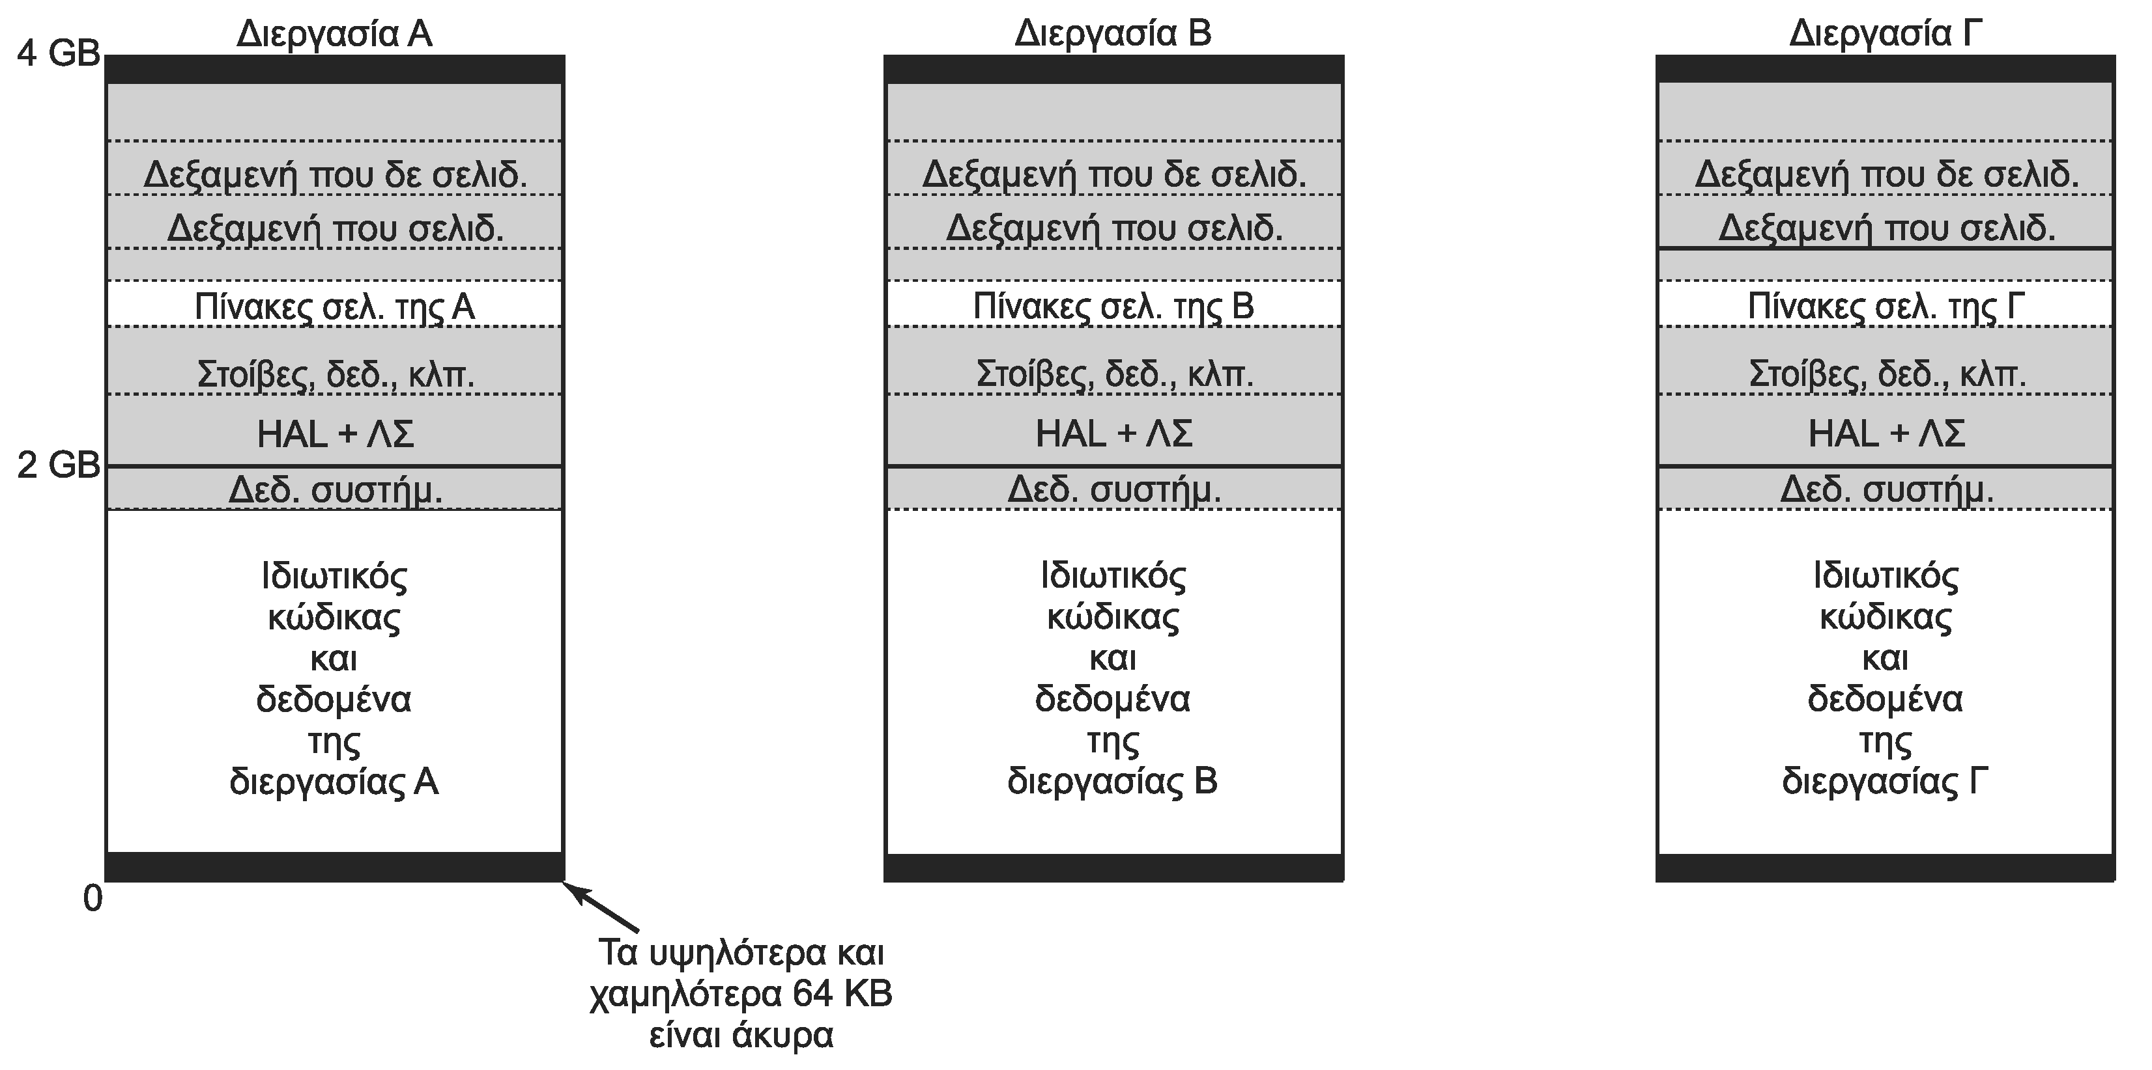
Χώροι διευθύνσεων (2 από 2)
Τυπικοί χάρτες μνήμης διεργασιών
Ίδιος χάρτης μνήμης και σε κατάσταση πυρήνα

Slide 107
Εκχώρηση εικονικής μνήμης
Τρεις καταστάσεις σελίδων
Άκυρη: δεν αντιστοιχεί σε ενότητα μνήμης
Κατακυρωμένη: αντιστοιχεί σε ενότητα
Σφάλμα σελίδας οδηγεί σε προσκόμιση της σελίδας
Ήπιο σφάλμα αν είναι διαθέσιμη στην κρυφή μνήμη
Δεσμευμένη: θα χρειαστεί στο μέλλον
Οι σελίδες στοίβας είναι δεσμευμένες
Όσο μεγαλώνει η στοίβα γίνονται κατακυρωμένες

Slide 108
Αρχεία σελιδοποίησης (1 από 2)
Χρήση για μη χαρτογραφημένες σελίδες
Δέσμευση χώρου μόνο όταν εκτοπίζονται
Με αρκετή μνήμη δεν χρειάζεται τέτοιο αρχείο
Χρήσιμο σε ενσωματωμένα συστήματα
Ομαδοποίηση εκτοπισμένων σελίδων
Εκχώρηση γειτονικών θέσεων στο δίσκο
Ομαδική εγγραφή των σελίδων
Η εκχώρηση μένει μέχρι να γραφτεί η σελίδα
Στη φόρτωση η σελίδα σημειώνεται ως μόνο ανάγνωσης

Slide 109
Αρχεία σελιδοποίησης (2 από 2)
Υποστήριξη έως 16 αρχείων
Σε διαφορετικούς δίσκους για απόδοση
Καλύτερα να δεσμεύεται χώρος από την αρχή
Παρακολούθηση μέσω πίνακα σελίδων
Δεν χρησιμοποιείται για όλες τις σελίδες
Προγράμματα και DLL διαβάζονται από το δίσκο
Τα χαρτογραφημένα αρχεία είναι στο δίσκο

Slide 110
Πολύ μεγάλες μνήμες
Εναλλαγή σειράς (bank switching)
Εναλλαγή τμημάτων φυσικής μνήμης
Φυσική μνήμη >> χώρου διευθύνσεων
Συνηθισμένο σε συστήματα 16/20 bit
8088/8086 και συμβατοί επεξεργαστές
Τελικά χρειάστηκε και σε συστήματα 32 bit
PAE: διευθύνσεις 36 bit σε μηχανή 32 bit
Λέγεται Επεκτάσεις Διευθύνσεων σε Παράθυρα (AWE)

Slide 111
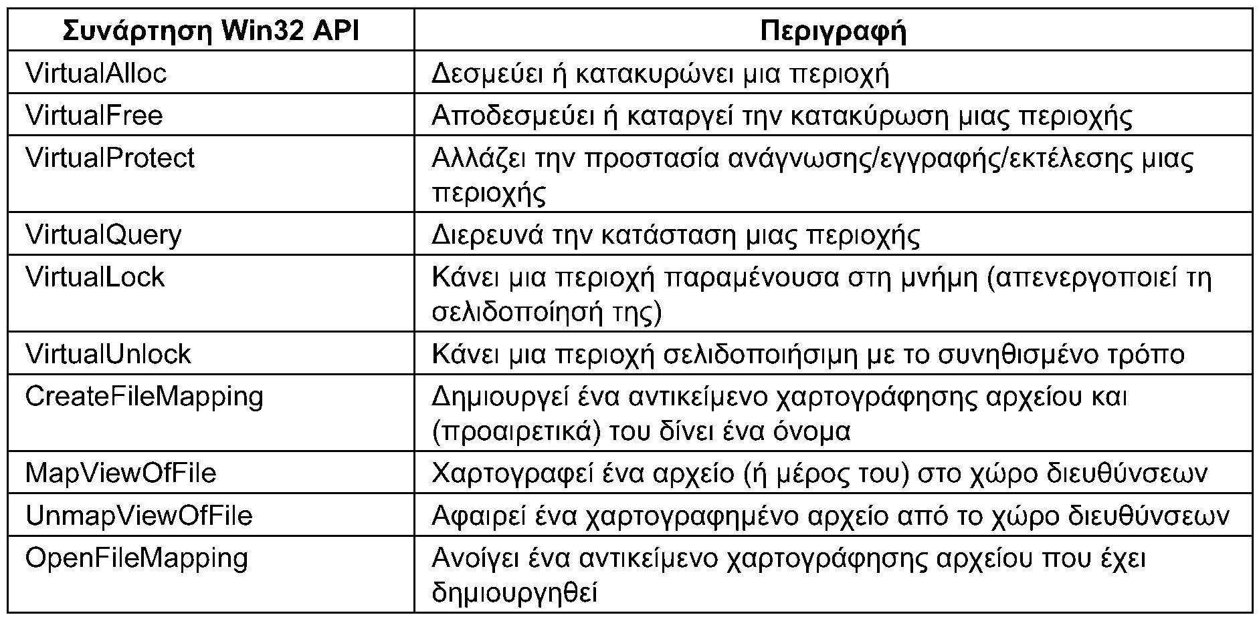
Κλήσεις διαχείρισης μνήμης
Λειτουργούν σε συνεχόμενες περιοχές
Ακέραιο πλήθος σελίδων, αρχή σε όριο 64 KB

Slide 112
Υλοποίηση μνήμης (1 από 2)
Ενιαίος γραμμικός χώρος διευθύνσεων
Συνήθως σελίδες 4 ΚΒ
Δυνατότητα σελίδων 4 MB
Καλύτερη αξιοποίηση TLB
Μικρότεροι πίνακες σελίδων ενός επιπέδου
Κατάλληλο για πολύ μεγάλες εφαρμογές
Για κάθε περιοχή έχουμε έναν VAD
Διευθύνσεις, αρχείο και απόσταση, προνόμια
Οργάνωση VAD σε ισορροπημένο δένδρο

Slide 113
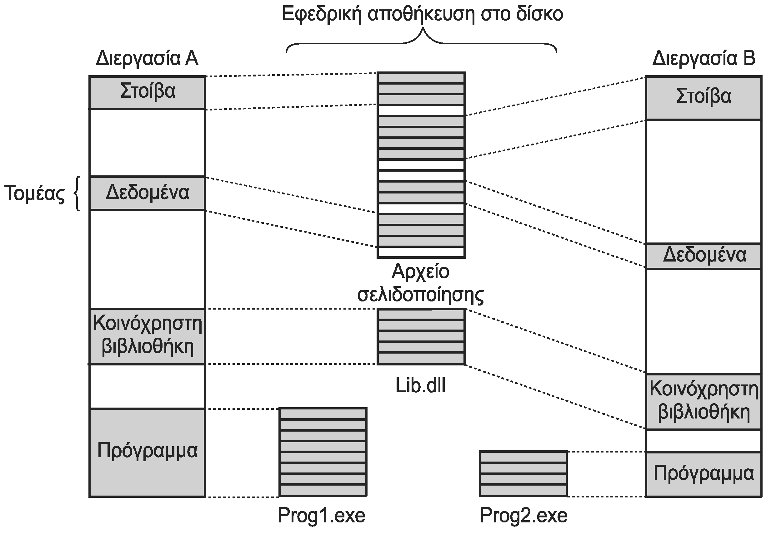
Υλοποίηση μνήμης (2 από 2)
Κάθε διεργασία ορίζεται από τα VAD της

Slide 114
Σφάλματα σελίδας (1 από 6)
Προσελιδοποίηση: τεχνολογία SuperFetch
Το σύστημα παρακολουθεί τις αναφορές σελίδων
Όταν ξεκινά μία διεργασία φορτώνει τις σελίδες
Επιπλέον φορτώνουμε ένα ολόκληρο μπλοκ δίσκου
Οι σελίδες μπαίνουν στη λίστα αναμονής
Αν χρησιμοποιηθούν, μπαίνουν στον πίνακα σελίδων
Σελίδες που είναι ήδη στη μνήμη
Εκτελέσιμα αρχεία ή DLL
Αντιγραφή κατά την εγγραφή για δεδομένα

Slide 115
Σφάλματα σελίδας (2 από 6)
Μη χαρτογραφημένες σελίδες
Οι σελίδες είναι πάντα μηδενισμένες
Για να μην διαβάζουμε δεδομένα άλλων
Διαχείριση σφάλματος σελίδας
Ο πυρήνας δημιουργεί περιγραφή σφάλματος
Ο διαχειριστής μνήμης ελέγχει την προσπέλαση
Η σελίδα πρέπει να είναι κατακυρωμένη
Εντοπισμός του VAD της σελίδας

Slide 116
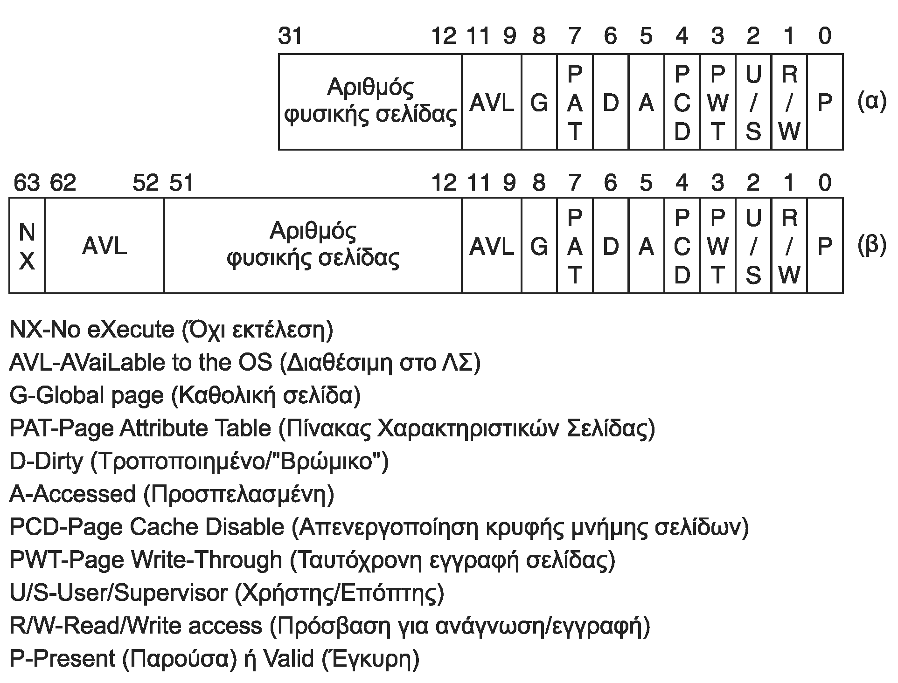
Σφάλματα σελίδας (3 από 6)
Καταχωρίσεις πίνακα σελίδων

Slide 117
Σφάλματα σελίδας (4 από 6)
Μέγεθος καταχωρίσεων σελίδων
32 ή 64 bit ανάλογα με αρχιτεκτονική
64 bit όταν χρησιμοποιείται PAE
Πέντε είδη σφαλμάτων σελίδας
Μοιραία σφάλματα
Η σελίδα δεν είναι κατακυρωμένη
Η σελίδα δεν είναι προσπελάσιμη
Συνήθως τερματισμός διεργασίας

Slide 118
Σφάλματα σελίδας (5 από 6)
Σελίδας αντιγραφής κατά την εγγραφή
Δημιουργία αντιγράφου της σελίδας
Αύξηση μεγέθους στοίβας
Επιστρέφει μηδενισμένη σελίδα
Αρκεί να έχουν δεσμευθεί αρκετές σελίδες
Μη χαρτογραφημένης σελίδας
Ήπιο σφάλμα: η σελίδα είναι στη μνήμη
Αυστηρό σφάλμα: η σελίδα είναι στο δίσκο

Slide 119
Σφάλματα σελίδας (6 από 6)
Αφαίρεση σελίδων από πίνακα
Μπορεί να πάει σε τρεις διαφορετικές λίστες
Ελεύθερες: δεν θα χρειαστεί ξανά
Στοίβα διεργασίας που τερμάτισε
Τροποποιημένες: πρέπει να γραφτεί στο δίσκο
Αναμονής: δεν χρειάζεται να γραφτεί στο δίσκο
Οι τροποποιημένες πάνε εκεί όταν γραφούν
Οι δύο τελευταίες λειτουργούν ως κρυφή μνήμη

Slide 120
Αντικατάσταση σελίδων (1 από 2)
Σύνολο εργασίας διεργασίας
Σελίδες διεργασίας στη μνήμη
Αλλάζει κατά την εκτέλεση της διεργασίας
Ελάχιστο και μέγιστο μέγεθος
Τα όρια είναι ελαστικά
Αρχικά κάθε διεργασία έχει τα ίδια όρια
20-50 και 45-345 σελίδες ανάλογα με τη μνήμη
Περιορισμός στα όρια σε έλλειψη μνήμης

Slide 121
Αντικατάσταση σελίδων (2 από 2)
Ο αλγόριθμος εξαρτάται από το χώρο
Αρκετή διαθέσιμη μνήμη
Παρακολούθηση ηλικίας διεργασίας
Μικρή πίεση μνήμης
Οι μεγάλες διεργασίες δεν μεγαλώνουν
Αντικατάσταση των σελίδων τους
Μεγάλη πίεση μνήμης
Οι διεργασίες περιορίζονται στα όριά τους

Slide 122
Φυσική μνήμη (1 από 4)
Λίστα μηδενισμένων σελίδων
Για σελίδες που δεν φορτώνονται με δεδομένα
Μερικώς γεμάτες, σωρό, στοίβα
Ο μηδενισμός γίνεται στο παρασκήνιο
Βάση δεδομένων αριθμών πλαισίων σελίδας
Πίνακας με όλα τα πλαίσια φυσικής μνήμης
Σταθερό μήκος καταχωρίσεων
Διαφορετικά στοιχεία σε κάθε καταχώρηση

Slide 123
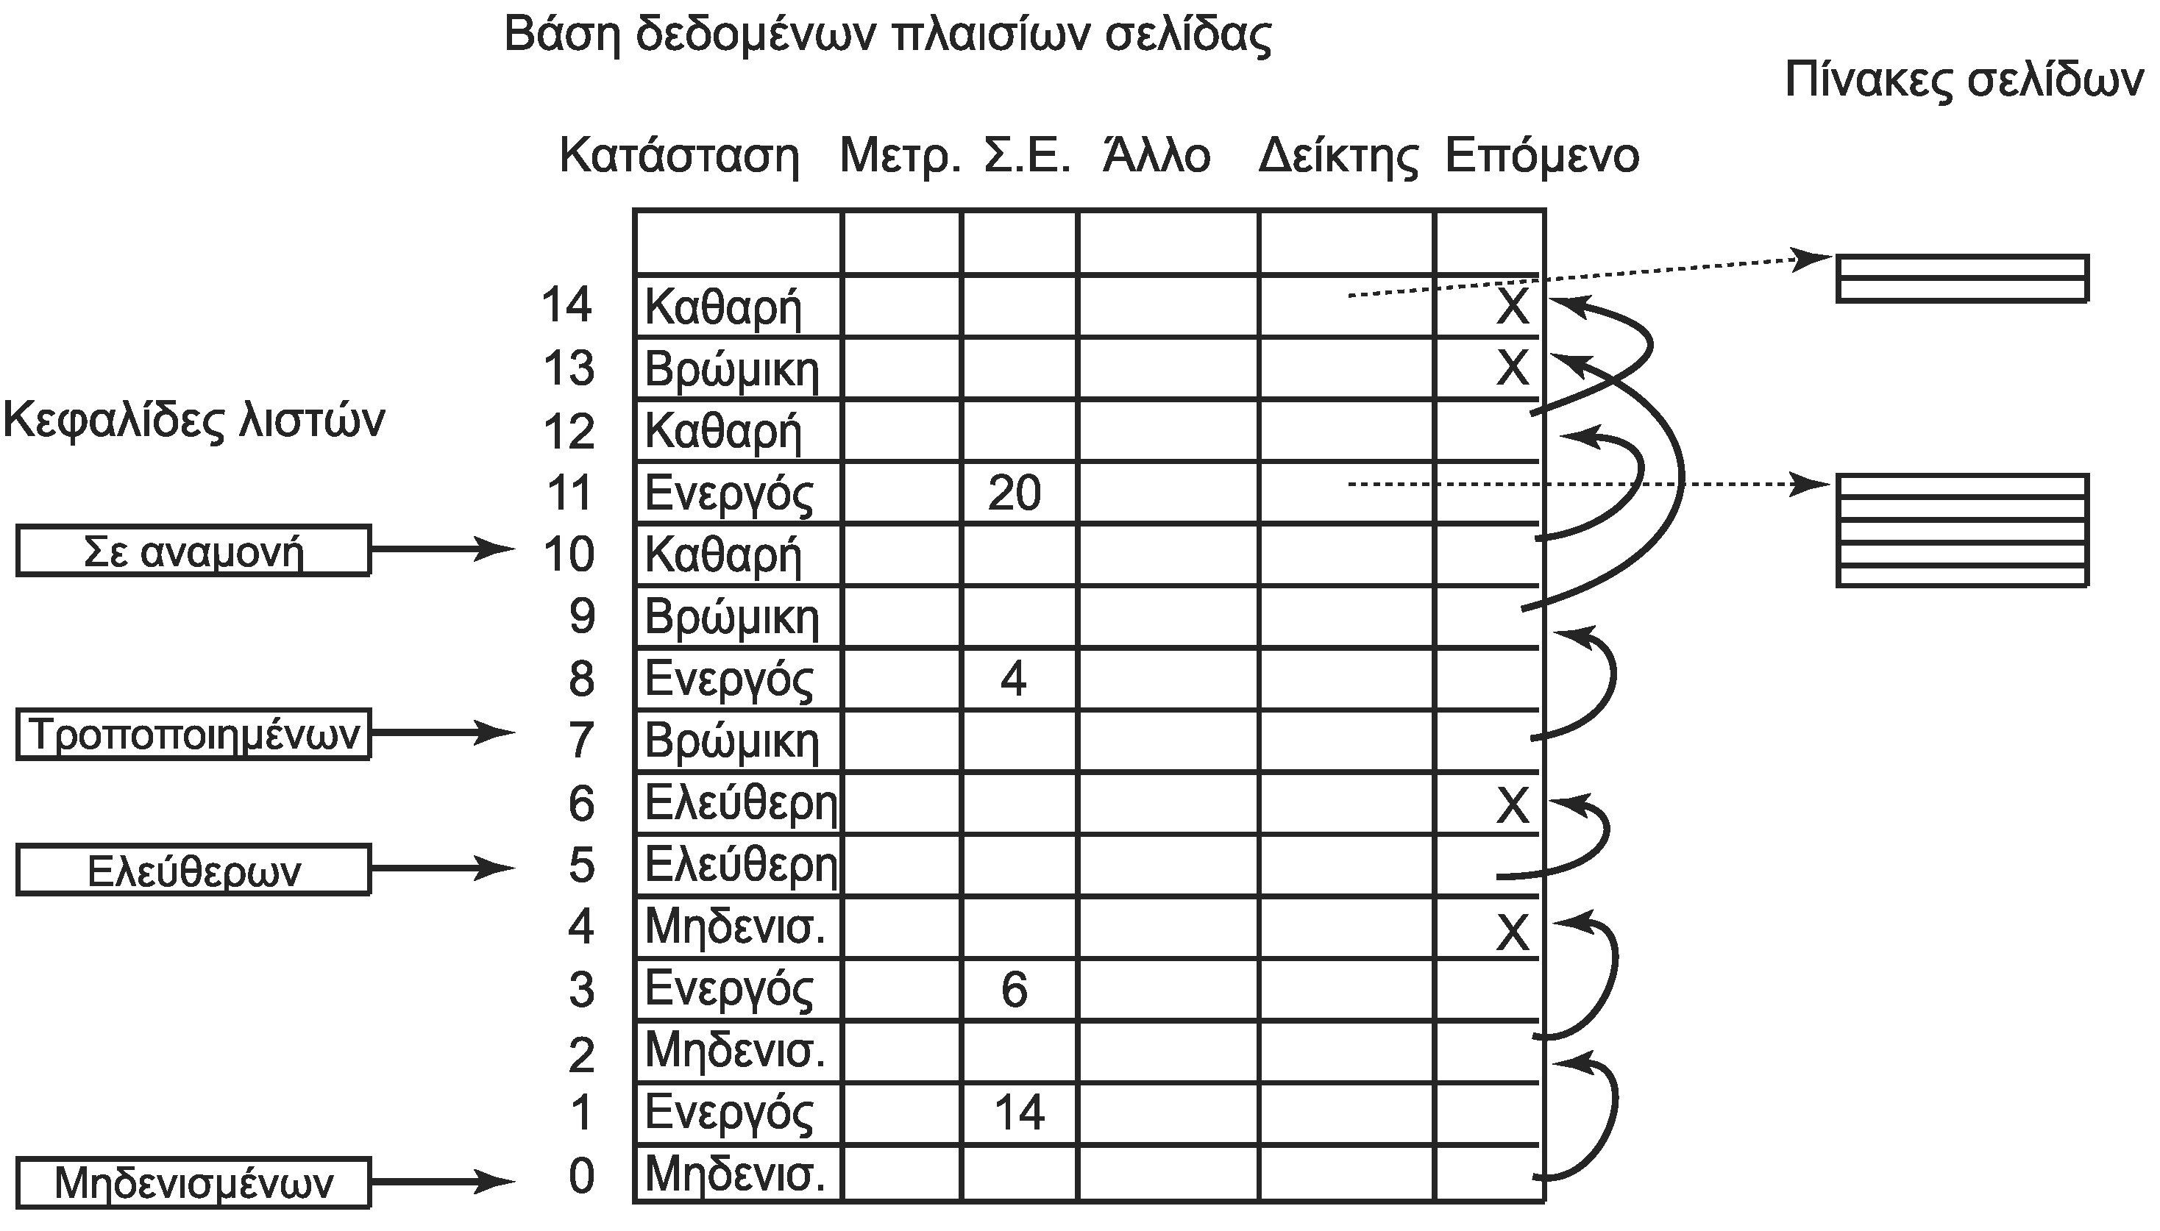
Φυσική μνήμη (2 από 4)
Βάση δεδομένων αριθμών πλαισίων σελίδας
Οργάνωση των πλαισίων σε λίστες

Slide 124
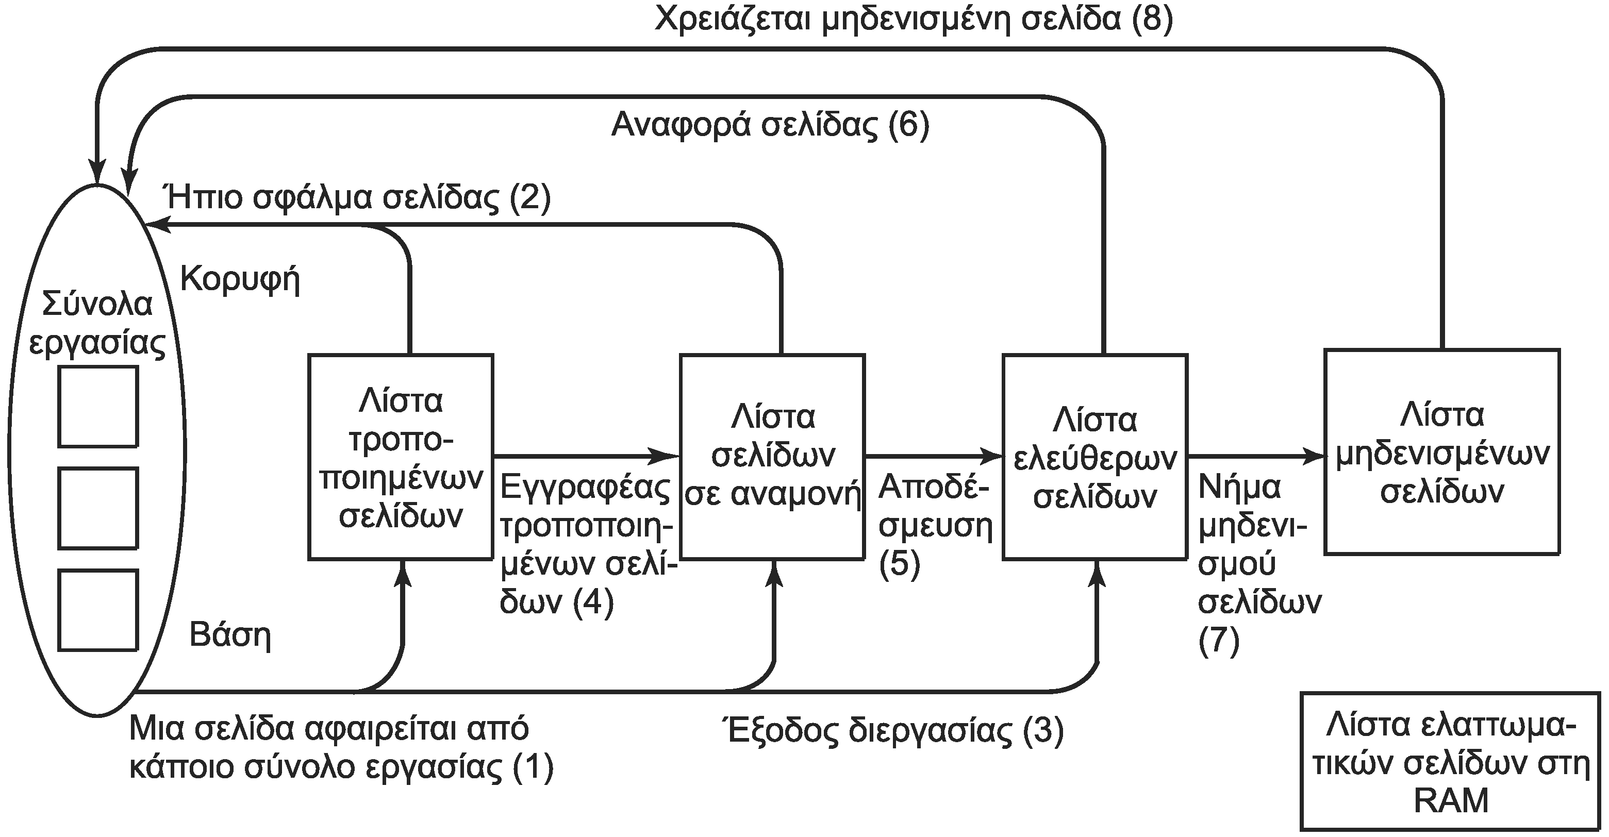
Φυσική μνήμη (3 από 4)
Κύκλος ζωής σελίδων

Slide 125
Φυσική μνήμη (4 από 4)
Νήματα συστήματος για διαχείριση μνήμης
Διαχειριστής συνόλου ισορροπίας
Ψάχνει για αδρανείς διεργασίες
Εγγραφέας χαρτογραφημένων σελίδων
Μπορεί να χρειαστεί να μεγαλώσει το αρχείο
Εγγραφές τροποποιημένων σελίδων
Χρησιμοποιεί τα αρχεία σελιδοποίησης
Νήμα μηδενισμού σελίδων

Slide 126
Κρυφή μνήμη ΛΣ (1 από 3)
Κρυφή μνήμη μπλοκ αρχείων
Χρήση εικονικών διευθύνσεων μπλοκ
Θέση μπλοκ στο αρχείο, όχι στη συσκευή
Οι αποθηκευμένες περιοχές λέγονται όψεις
Ο διαχειριστής κρυφής μνήμης επιλέγει όψεις
Ο διαχειριστής μνήμης χειρίζεται τις σελίδες
Χρήση μηδενικών σελίδων για κενά στα αρχεία
Αποφυγή ανάγνωσης δεδομένων τρίτων

Slide 127
Κρυφή μνήμη ΛΣ (2 από 3)
Λειτουργία διαχειριστή κρυφής μνήμης
Έστω ότι γίνεται αναφορά σε ένα αρχείο
Χαρτογράφηση 256 KB στη μνήμη
Αν το μπλοκ ζητηθεί, διαβάζεται από το δίσκο
Αυτό είναι αρμοδιότητα του διαχειριστή μνήμης
Χρήση και για κανονικά χαρτογραφημένα αρχεία
Δυνατότητα παράκαμψης της κρυφής μνήμης
Αφήνει 3 GB εικονικής μνήμης στις εφαρμογές

Slide 128
Κρυφή μνήμη ΛΣ (3 από 3)
Τεχνολογία ReadyBoost
Χρήση μνήμης flash ως κρυφής μνήμης
Συμπίεση και κρυπτογράφηση δεδομένων
Αποθήκευση με ταυτόχρονη εγγραφή
Αποφυγή προβλημάτων σε αφαίρεση flash
Μπορεί να αποφευχθεί με ενσωματωμένη flash
Τεχνολογία ReadyBoot
Χρήση μνήμης flash για επιτάχυνση εκκίνησης

Slide 129
Είσοδος / έξοδος
Μάθημα: Λειτουργικά Συστήματα, Ενότητα # 9: Το ΛΣ Windows
Διδάσκων: Γιώργος Ξυλωμένος, Τμήμα: Πληροφορικής

Slide 130
Έννοιες Ε/Ε (1 από 4)
Διαχειριστής τοποθέτησης και λειτουργίας (PnP)
Απαρίθμηση διαύλου
Είτε στην εκκίνηση (PCI) είτε δυναμικά (USB)
Αποστολή αίτησης σε κάθε υποδοχή του διαύλου
Κάθε συσκευή δίνει το αναγνωριστικό της
Διάρθρωση συσκευών
Κατανομή επιπέδων διακοπών
Δημιουργία αντικειμένων οδηγών
Δημιουργία αντικειμένων συσκευών

Slide 131
Έννοιες Ε/Ε (2 από 4)
Φόρτωση υπόλοιπων οδηγών
Οδηγοί που δεν αντιστοιχούν σε συσκευές
Συστήματα αρχείων, αντιβιοτικά
Δεν μπορούν να φορτωθούν με PnP
Φόρτωση κατά την εκκίνηση
Χρήση αρχείων διάρθρωσης
Φόρτωση όταν χρειαστούν
Παράδειγμα: με την ανάρτηση συστήματος αρχείων

Slide 132
Έννοιες Ε/Ε (3 από 4)
Δυναμικοί δίσκοι και λογικές μονάδες
Αποτελούνται από πολλά διαμερίσματα
Ακόμη και σε διαφορετικούς δίσκους
Σκιώδη αντίγραφα μονάδων
Στιγμιότυπα μονάδων σε διάφορες στιγμές
Επαναφορά παλιάς κατάστασης
Εφεδρικά αντίγραφα σε συνεπή κατάσταση
Οι εφαρμογές διακόπτουν την κατάλληλη στιγμή
Λαμβάνεται στιγμιότυπο για το εφεδρικό αντίγραφο

Slide 133
Έννοιες Ε/Ε (4 από 4)
Ασύγχρονη Ε/Ε: πολλοί τρόποι αναμονής
Αναμονή σε αντικείμενο συμβάντος
Προσθήκη συμβάντος ολοκλήρωσης σε ουρά
Διαδικασία επανάκλησης στο τέλος
Παρακολούθηση θέσης στη μνήμη
Προτεραιότητες Ε/Ε
Υψηλή: διαχειριστής μνήμης
Χαμηλή: αντιβιοτικά, συντήρηση δίσκου

Slide 134
Κλήσεις Ε/Ε (1 από 3)
Κλήσεις συστήματος διαχειριστή Ε/Ε
Άνοιγμα, κλείσιμο, ανάγνωση, εγγραφή, ioctl
Επιπλέον PnP και διαχείριση ισχύος
Στο Win32 κλήσεις ανάλογα με τη συσκευή
Απεικονίζονται σε απλούστερες κλήσεις NT
Πολλές παράμετροι και παραλλαγές
Παράδειγμα: τρόπος ενημέρωσης τέλους κλήσης
Απαραίτητο για ασύγχρονες κλήσεις

Slide 135
Κλήσεις Ε/Ε (2 από 3)
Ιδιαιτερότητες κλήσεων Ε/Ε
Ίδια κλήση για δημιουργία/άνοιγμα αρχείου
Ανάγνωση/εγγραφή ορίζουν το δείκτη στο αρχείο
Ειδικές κλήσεις για παροχή πληροφοριών
Πιθανόν και για αλλαγή πληροφοριών
Δυνατότητα ειδοποίησης σε αλλαγές
Απλή επέκταση των ασύγχρονων κλήσεων
Κλείδωμα περιοχών αρχείων με κλειδί

Slide 136
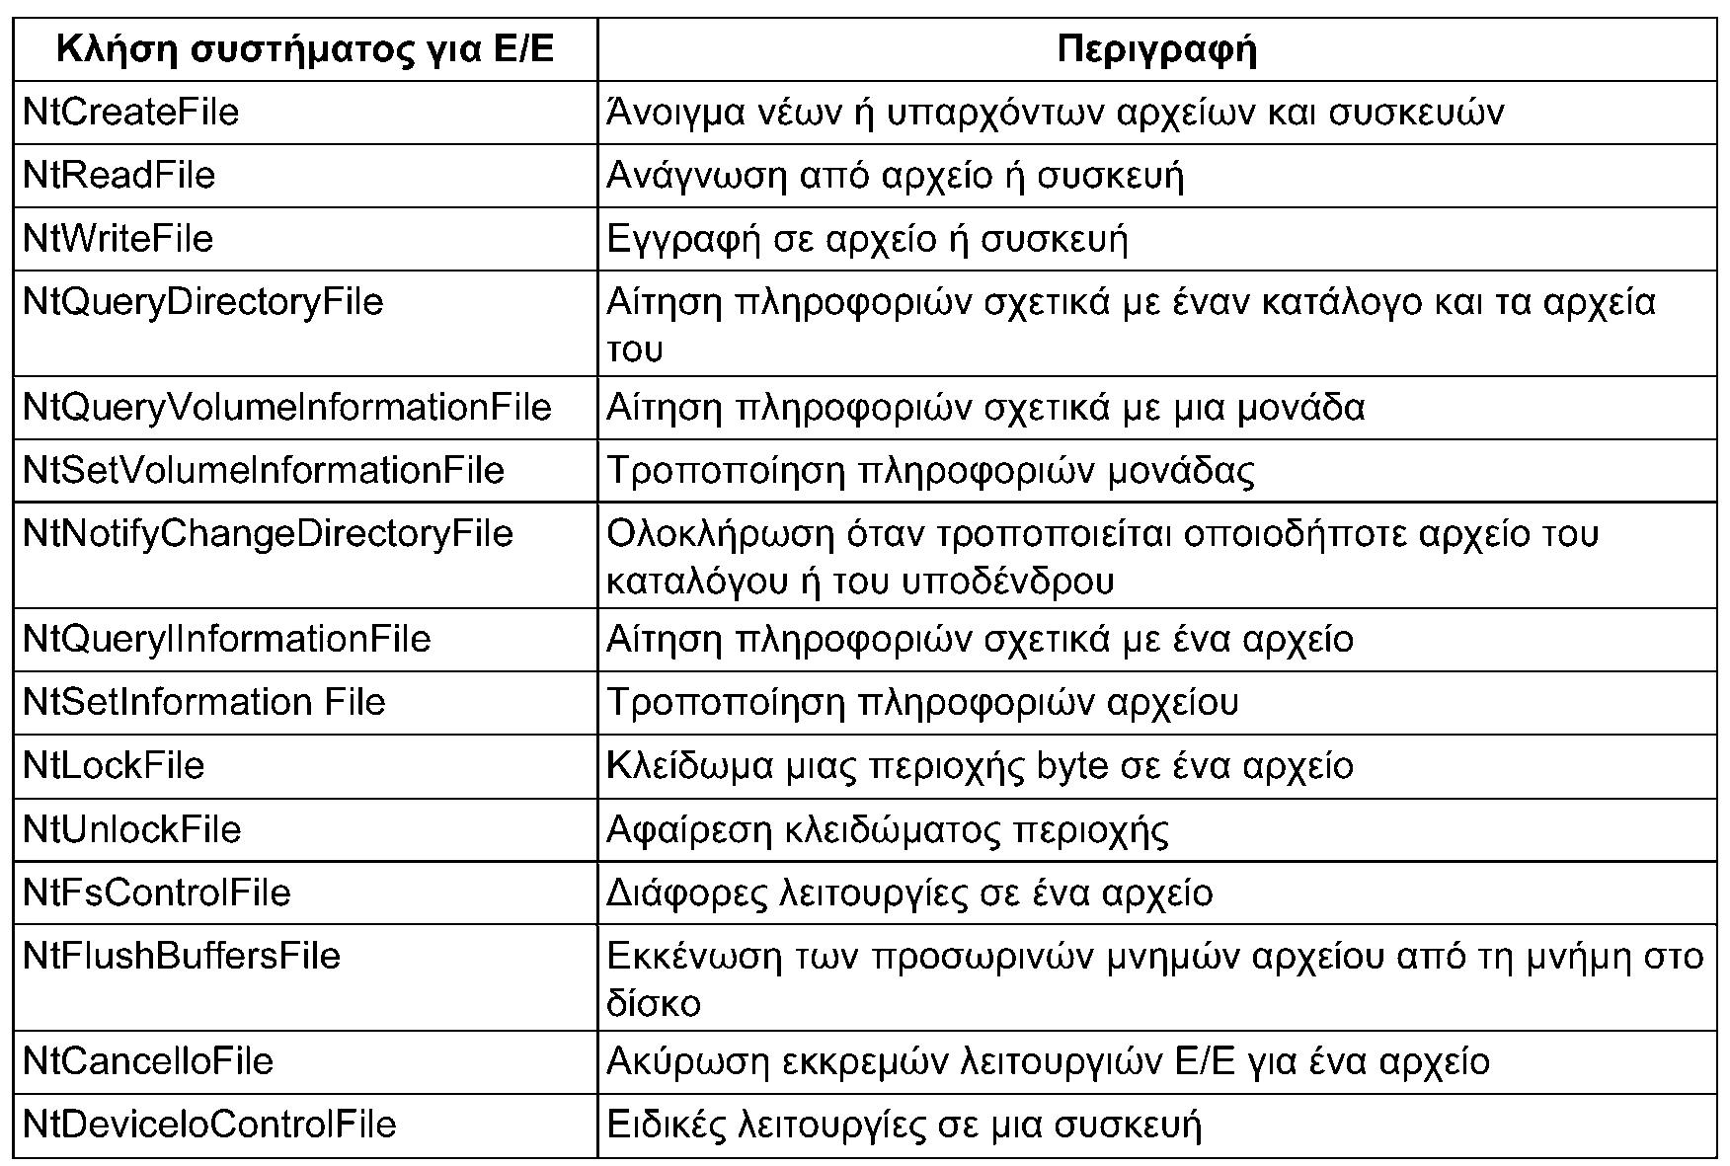
Κλήσεις Ε/Ε (3 από 3)

Slide 137
Οδηγοί συσκευών (1 από 3)
Μοντέλο οδηγών των Windows (WDM)
Συμβατό με Windows 98 και 2000
Επέτρεπε χρήση οδηγών και στα δύο συστήματα
Βοήθημα επαλήθευσης οδηγών (verifier.exe)
Χρήσιμο στους διαχειριστές για έλεγχο οδηγών
Θεμελίωση οδηγών των Windows (WDF)
Απλοποιημένο μοντέλο πάνω από το WDM
UMDF για οδηγούς επιπέδου χρήστη
KMDF για οδηγούς επιπέδου πυρήνα

Slide 138
Οδηγοί συσκευών (2 από 3)
Αντικείμενα συσκευών
Παριστάνουν συσκευές και όχι μόνο
Συστήματα αρχείων, πρωτόκολλα, …
Οργάνωση σε στοίβες συσκευών
Κλήση της IoCallDriver από το διαχειριστή Ε/Ε
Δίνεται αντικείμενο IRP και αντικείμενο συσκευής
Το IRP αναφέρει τις λειτουργίες προς εκτέλεση
Εντοπισμός αντικειμένου οδηγού

Slide 139
Οδηγοί συσκευών (3 από 3)
Σε κάθε επίπεδο καλείται ο οδηγός
Πίνακας διεκπεραίωσης στο αντικείμενο οδηγού
Κλήση της λειτουργίας που αναφέρει το IRP
Τρεις δυνατότητες στο τέλος της κλήσης
Επόμενο επίπεδο, ολοκλήρωση ή εκκρεμότητα

Slide 140
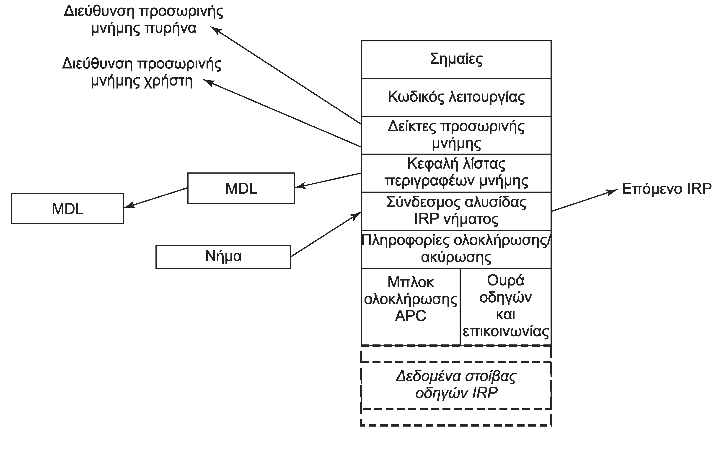
Πακέτα αιτήσεων Ε/Ε (1 από 2)
Μορφή πακέτου αίτησης Ε/Ε (IRP)

Slide 141
Πακέτα αιτήσεων Ε/Ε (2 από 2)
Δεδομένα στοίβας οδηγών
Χώρος δεδομένων για κάθε οδηγό της στοίβας
Παράδειγμα: ρουτίνα που θα κληθεί στην ολοκλήρωση
Στην ολοκλήρωση ανεβαίνουμε στη στοίβα
Κλήση ρουτίνας ολοκλήρωσης σε κάθε επίπεδο
Ο διαχειριστής γνωρίζει το μέγεθος της στοίβας
Απαραίτητο για εκχώρηση αρκετής μνήμης στο IRP
MDL: φυσικές σελίδες για DMA

Slide 142
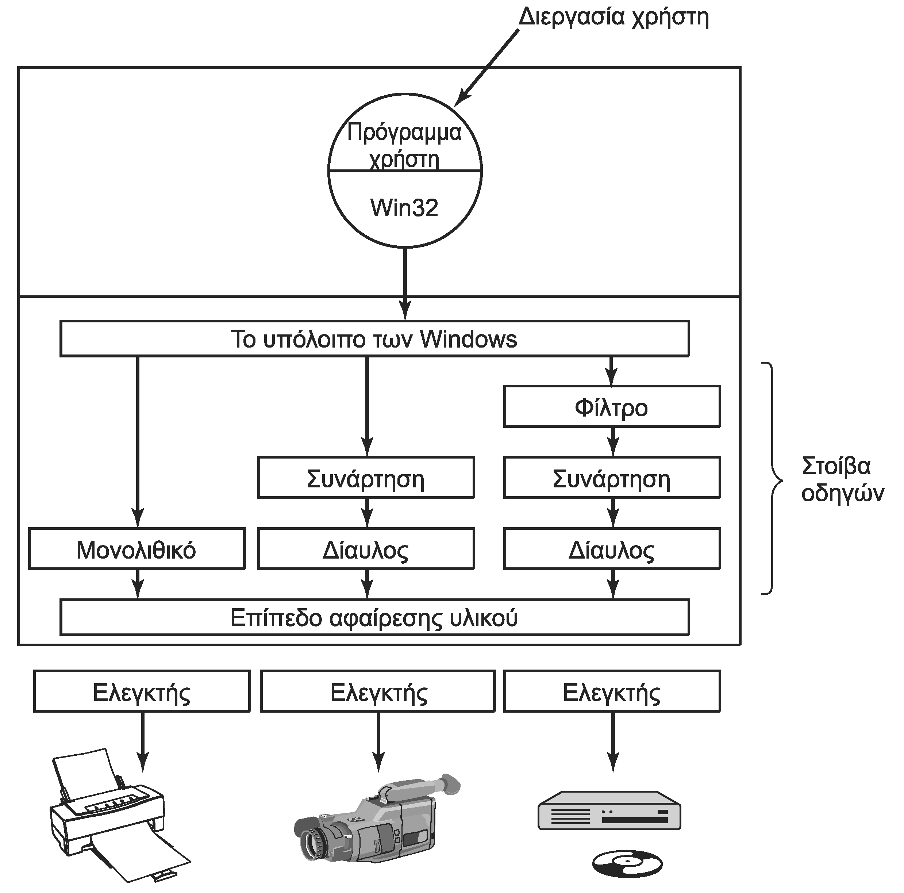
Στοίβες συσκευών (1 από 4)
Παράδειγμα στοίβας συσκευών

Slide 143
Στοίβες συσκευών (2 από 4)
Η στοίβα είναι προαιρετική
Μπορεί να υπάρχει ένας μόνος οδηγός
Τυπικές δομές στοίβας οδηγών
Διαχωρισμός διαύλου από συσκευή
Ένας οδηγός για το δίαυλο PCI
Άλλος οδηγός για την ίδια τη συσκευή
Εισαγωγή φίλτρων στη στοίβα
Συμπίεση και αποσυμπίεση δεδομένων

Slide 144
Στοίβες συσκευών (3 από 4)
Προβλήματα με οδηγούς συσκευών
Οι οδηγοί επιπέδου πυρήνα είναι επικίνδυνοι
Μοιράζονται το χώρο διευθύνσεων του πυρήνα
Εκτελούνται με προνόμια επόπτη
Το μοντέλο Ε/Ε είναι ισχυρό αλλά περίπλοκο
Ασύγχρονο μοντέλο σε πολυνηματικό σύστημα
Δυναμική εισαγωγή/εξαγωγή συσκευών
Δύσκολα οι προγραμματιστές αποφεύγουν τα λάθη

Slide 145
Στοίβες συσκευών (4 από 4)
Διαχειριστής ισχύος
Κλείνει ή υποβαθμίζει μέρη του συστήματος
Μείωση συχνότητας λειτουργίας επεξεργαστή
Διακοπή λειτουργίας πυρήνων/επεξεργαστών
Κατάσταση αδράνειας (hibernation)
Αντιγραφή μνήμης στο δίσκο
Ελαχιστοποίηση κατανάλωσης ενέργειας
Κατάσταση αναμονής (standby)
Ενέργεια μόνο για ανανέωση δυναμικής μνήμης
Κίνδυνος απώλειας αν τελειώσει η μπαταρία

Slide 146
Σύστημα αρχείων
Μάθημα: Λειτουργικά Συστήματα, Ενότητα # 9: Το ΛΣ Windows
Διδάσκων: Γιώργος Ξυλωμένος, Τμήμα: Πληροφορικής

Slide 147
Έννοιες αρχείων (1 από 3)
Συστήματα αρχείων των Windows
FAT-16/FAT-32: χωρίς προστασία, για συμβατότητα
NTFS: το σύστημα αρχείων των NT
Μεγάλοι δίσκοι, ασφάλεια, λειτουργικότητα
Ονόματα αρχείων
Έως 255 χαρακτήρες Unicode
Διαδρομές έως 32767 χαρακτήρες
Διακρίνει και διατηρεί πεζά-κεφαλαία
Το Win32 διατηρεί αλλά δεν διακρίνει πεζά-κεφαλαία

Slide 148
Έννοιες αρχείων (2 από 3)
Χαρακτηριστικά και ρεύματα
Κάθε αρχείο αποτελείται από χαρακτηριστικά
Κάθε χαρακτηριστικό είναι ένα ρεύμα byte
Συνήθως τρία χαρακτηριστικά
Όνομα, αναγνωριστικό, ανώνυμα δεδομένα
Αναφορά με όνομα:ρεύμα
Στα Mac τα αρχεία έχουν 2 ρεύματα δεδομένων
Στα Windows τα πολλά ρεύματα χάνονται εύκολα

Slide 149
Έννοιες αρχείων (3 από 3)
Ιεραρχικός χώρος ονομάτων
Διαχωρισμός με \ αντί για /
Τα ευρετήρια «.» και «..» είναι συμβάσεις
Σκληροί σύνδεσμοι για το σύστημα POSIX
Συμβολικοί σύνδεσμοι για διαχειριστές
Σημεία συντακτικής επανανάλυσης
Συμπίεση, κρυπτογράφηση, αραιά αρχεία
Ανοχή σε σφάλματα, τήρηση ημερολογίου

Slide 150
Δομή συστήματος αρχείων (1 από 8)
Μονάδα (volume) NTFS
Αντιστοιχεί σε διαμέρισμα δίσκου
Μπορεί να συνδέει πολλά διαμερίσματα
Και σε διαφορετικούς δίσκους
Γραμμική ακολουθία μπλοκ (συστοιχιών)
Μέγεθος μπλοκ από 512 byte έως 64 KB
Συνήθως χρήση μπλοκ 4 KB
Διευθύνσεις μπλοκ 64 bit

Slide 151
Δομή συστήματος αρχείων (2 από 8)
Κύριος πίνακας αρχείων (MFT)
Γραμμική ακολουθία εγγραφών 1 KB
Κάθε εγγραφή περιγράφει ένα αρχείο ή κατάλογο
Χαρακτηριστικά αρχείου και διευθύνσεις μπλοκ
Πρόσθετες εγγραφές για πολύ μεγάλα αρχεία
Χάρτης bit για παρακολούθηση θέσεων MFT
Αποθηκεύεται οπουδήποτε στο δίσκο
Μεγαλώνει μέχρι 2⁴⁸ εγγραφές

Slide 152
Δομή συστήματος αρχείων (3 από 8)
Εγγραφές MFT
Ακολουθία ζευγών (κεφαλίδα, τιμή)
Ζεύγη σταθερού και μεταβλητού μεγέθους
Οι μικρές κεφαλίδες είναι μέσα στο MFT
Οι μεγάλες αποθηκεύονται αλλού
Οι πρώτες 16 εγγραφές είναι δεσμευμένες
Αρχεία μεταδεδομένων του NTFS
Αρχίζουν με $ για να διακρίνονται

Slide 153
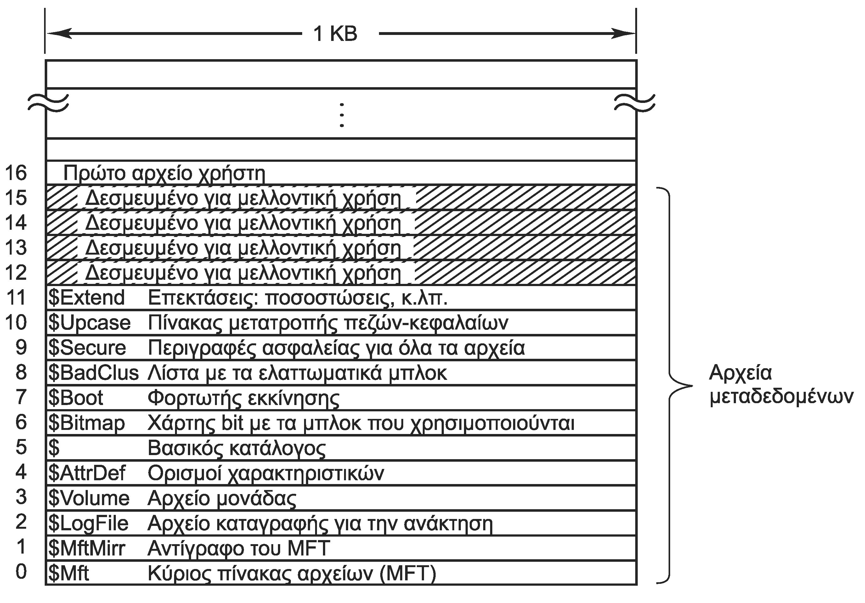
Δομή συστήματος αρχείων (4 από 8)
Βασικές καταχωρήσεις του MFT

Slide 154
Δομή συστήματος αρχείων (5 από 8)
$Mft: το ίδιο το αρχείο με το MFT
Το πρώτο μπλοκ αναφέρεται στο μπλοκ εκκίνησης
Από εκεί διαβάζουμε όλο το MFT
Κωδικοποίηση εγγραφών MFT
Μαγικός αριθμός για έλεγχο
Αριθμός σειράς που αλλάζει σε νέα χρήση
Μετρητής αναφορών στο αρχείο
Μήκος χρησιμοποιημένης εγγραφής

Slide 155
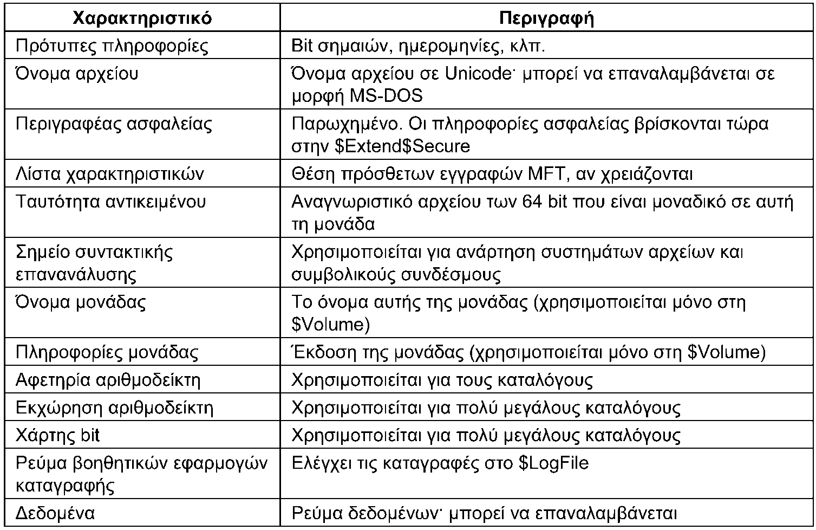
Δομή συστήματος αρχείων (6 από 8)
Βασικά χαρακτηριστικά εγγραφών MFT

Slide 156
Δομή συστήματος αρχείων (7 από 8)
Μορφή χαρακτηριστικών
Αναγνωριστικό χαρακτηριστικού
Μήκος χαρακτηριστικού
Θέση τιμής χαρακτηριστικού
Μη διαμένον χαρακτηριστικό: αποθηκεύεται αλλού
Απαιτεί μεγαλύτερη κεφαλίδα
Περιέχει τη διεύθυνση τις τιμής στο δίσκο
Μπορεί να μην χωράνε ούτε οι κεφαλίδες
Τότε χρησιμοποιούνται πρόσθετες εγγραφές MFT

Slide 157
Δομή συστήματος αρχείων (8 από 8)
Παραπομπή σε άλλο αρχείο για ασφάλεια
Επιτρέπει την επαναχρησιμοποίηση πολιτικών
Αποθήκευση καταλόγων με μορφή λίστας
Οι μεγάλοι κατάλογοι αλλάζουν σε Β+ δένδρα
Προεπιλεγμένο ρεύμα δεδομένων: ανώνυμο
Πρόσθετα ρεύματα δεδομένων έχουν όνομα
Ακολουθούν οι διευθύνσεις των μπλοκ
Μικρά ρεύματα αποθηκεύονται στο ίδιο το MFT

Slide 158
Κατανομή χώρου (1 από 6)
Προσπάθεια κατανομής γειτονικών μπλοκ
Αύξηση απόδοσης λόγω αποφυγής αναζητήσεων
Ακολουθία εγγραφών περιγραφής ρεύματος
Κάθε εγγραφή δείχνει λογικά συνεχόμενα μπλοκ
Μπορεί να έχουμε κενά με μηδενικές τιμές
Κεφαλίδα εγγραφής: αρχή ροής, τέλος ροής + 1
Σχετικές διευθύνσεις από την αρχή του αρχείου
Ζεύγη διευθύνσεων: πρώτο μπλοκ, πλήθος
Σχετικές διευθύνσεις από την αρχή της μονάδας

Slide 159
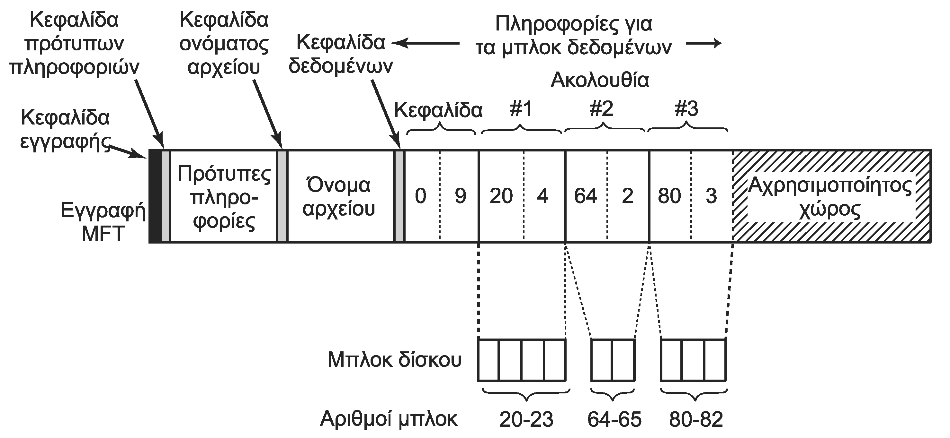
Κατανομή χώρου (2 από 6)
Παράδειγμα: αρχείο με 9 λογικά μπλοκ
Λίστα με τρεις ακολουθίες φυσικών μπλοκ

Slide 160
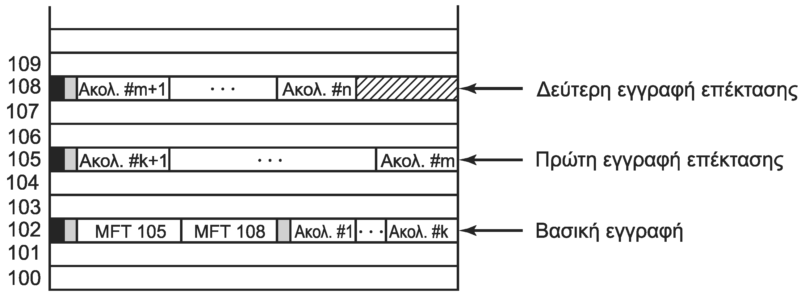
Κατανομή χώρου (3 από 6)
Παράδειγμα: πολύ μεγάλο αρχείο
Η βασική εγγραφή (102) δείχνει άλλες δύο
Οι δείκτες κατανέμονται σε τρεις εγγραφές

Slide 161
Κατανομή χώρου (4 από 6)
Μορφή εγγραφής καταλόγου
Ακολουθία καταχωρίσεων για αρχεία
Δείκτης αρχείου στο MFT, μήκος ονόματος και όνομα
Γραμμική αναζήτηση ονομάτων
Οι μεγάλοι κατάλογοι οργανώνονται σε Β+ δένδρα

Slide 162
Κατανομή χώρου (5 από 6)
Άνοιγμα αρχείου
Έχουμε δει την ανάλυση ονόματος μέχρι το NTFS
Το NTFS λαμβάνει ένα IRP με το όνομα \foo\bar
Ανάγνωση ρίζας από MFT και εντοπισμός foo
Ανάγνωση foo και εντοπισμός bar
Έλεγχος αν επιτρέπεται η πρόσβαση
Ολοκλήρωση αντικειμένου αρχείου
Ο χρήστης παίρνει χειριστήριο για τη συνέχεια

Slide 163
Κατανομή χώρου (6 από 6)
Σημεία συντακτικής επανανάλυσης (reparse)
Ειδική σημείωση σε αρχείο/κατάλογο
Συνοδεύεται από κάποια δεδομένα
Επιστρέφουν αποτυχία κατά την ανάλυση
Στο IRP επιστρέφονται τα δεδομένα
Ο διαχειριστής αντικειμένων ξεκινά ξανά
Χρήση των δεδομένων ως νέο όνομα
Υλοποίηση ανάρτησης, συμβολικών συνδέσμων

Slide 164
Συμπίεση αρχείων (1 από 2)
Δημιουργία συμπιεσμένων αρχείων
Συμπίεση/αποσυμπίεση από το NTFS
Δεν είναι εμφανής στις διεργασίες
Λειτουργεί σε ομάδες 16 μπλοκ
Εξετάζουμε 16 λογικά συνεχόμενα μπλοκ
Δοκιμάζουμε να τα συμπιέσουμε
Αν έχουμε <=15 μπλοκ, γράφονται συμπιεσμένα
Επαναλαμβάνουμε μέχρι το τέλος του αρχείου

Slide 165
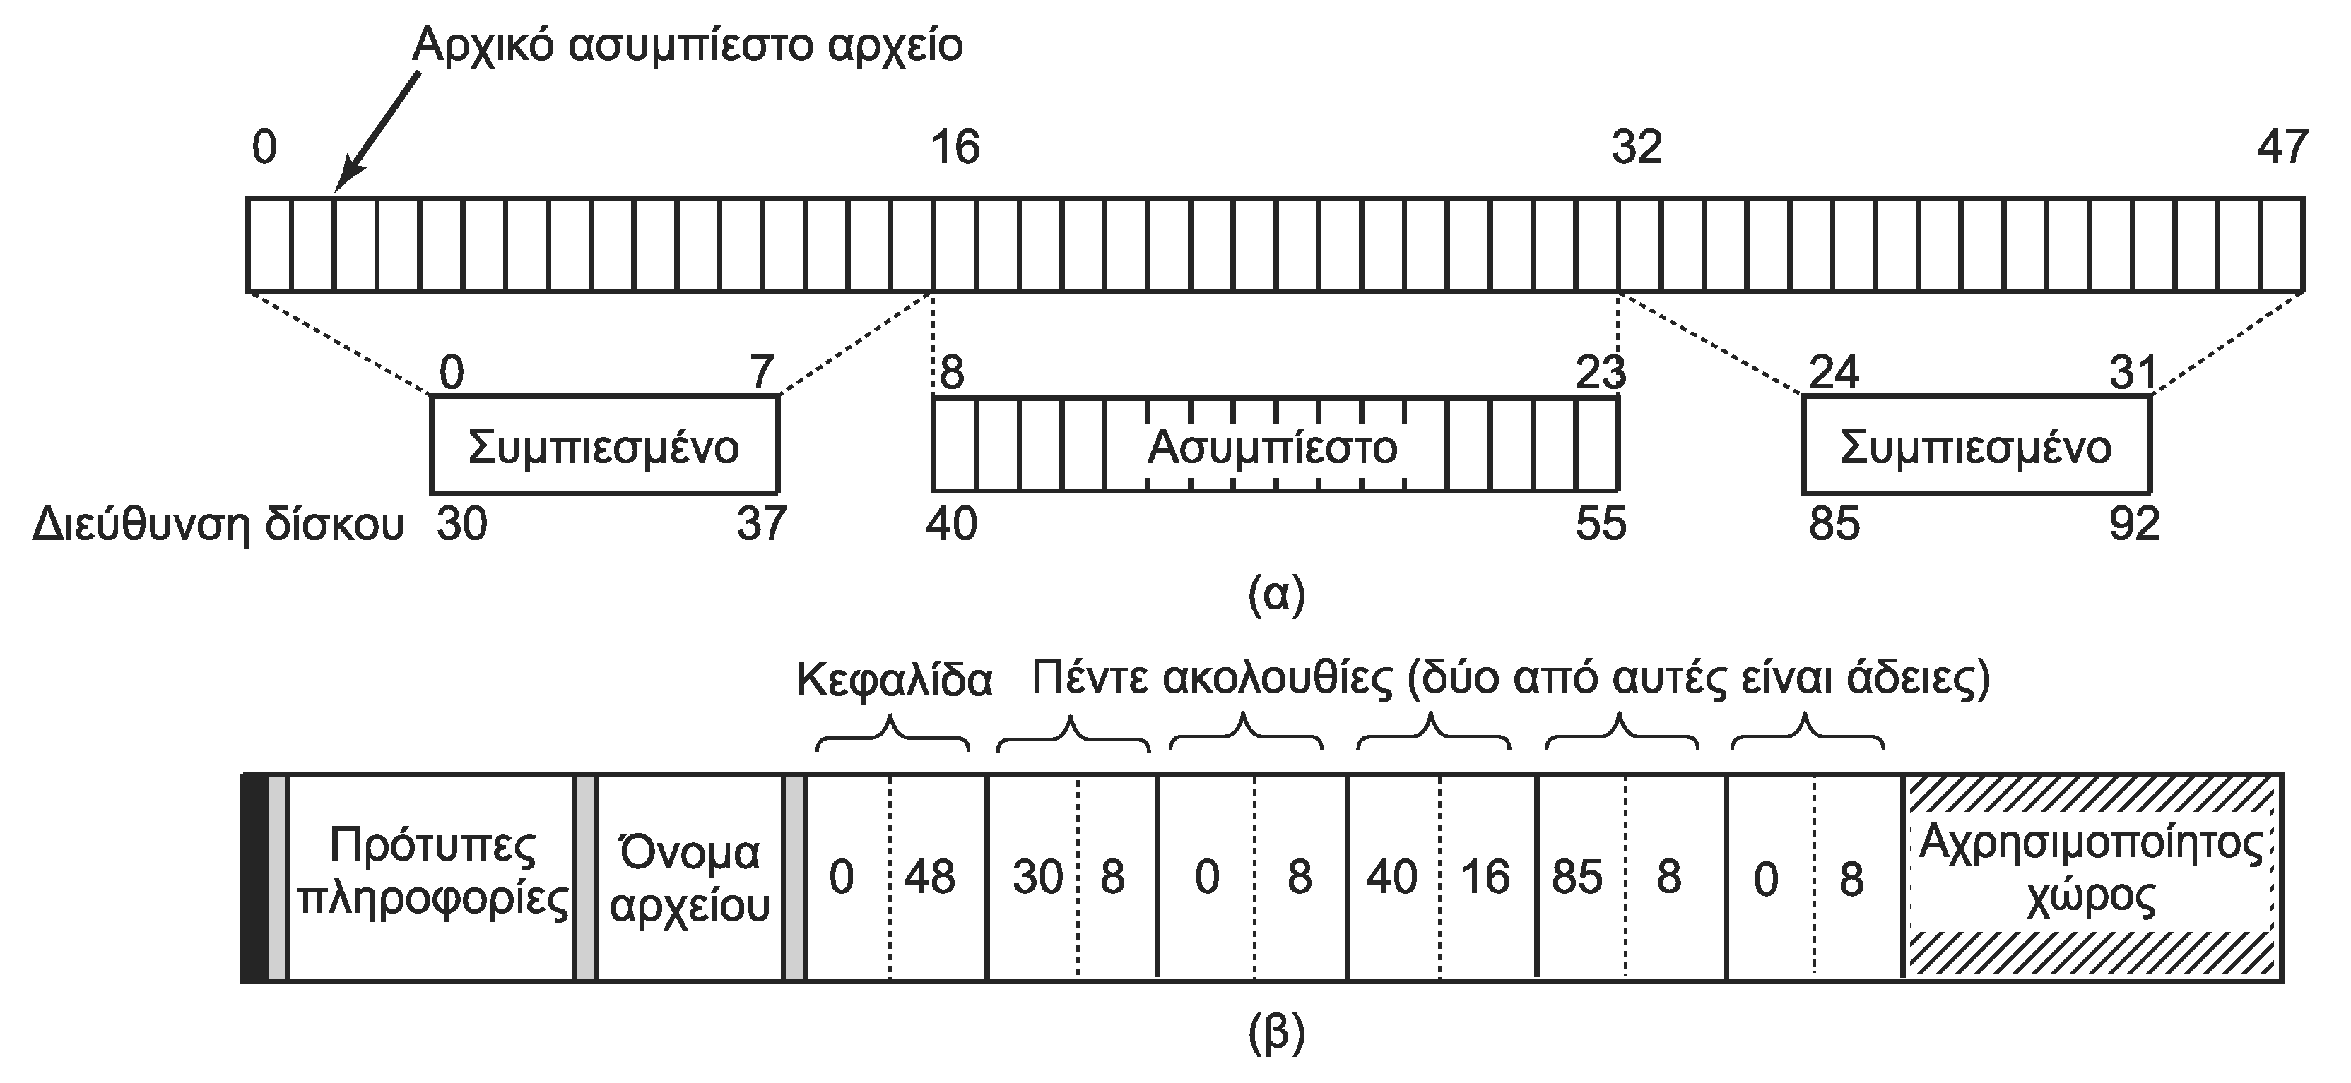
Συμπίεση αρχείων (2 από 2)
Διάκριση συμπιεσμένων περιοχών
Δεύτερη εγγραφή με απόσταση μηδέν

Slide 166
Τήρηση ημερολογίου
Δύο τρόποι παρακολούθησης αλλαγών
Κλήση NtNotifyChangeDirectoryFile
Περνάμε μια περιοχή μνήμης και ένα αρχείο
Επιστρέφει τις αλλαγές στο αρχείο
Ελπίζουμε να χωράνε όλες στην περιοχή
Ημερολόγιο αλλαγών του NTFS
Λίστα όλων των αλλαγών σε αρχεία
Αποθήκευση σε πολύ μεγάλο αρχείο ημερολογίου

Slide 167
Ασφάλεια
Μάθημα: Λειτουργικά Συστήματα, Ενότητα # 9: Το ΛΣ Windows
Διδάσκων: Γιώργος Ξυλωμένος, Τμήμα: Πληροφορικής

Slide 168
Απαιτήσεις ασφάλειας (1 από 2)
Τα NT σχεδιάστηκαν για ασφάλεια C2
Πρότυπο του DoD των ΗΠΑ
Δεν υλοποιείται πια κατά 100%
Ασφαλής σύνδεση χωρίς παραπλάνηση
Όλοι οι χρήστες πρέπει να δώσουν συνθηματικό
Χρήση CTRL-ALT-DEL πριν τη σύνδεση
Ενεργοποιεί πάντα το λειτουργικό σύστημα
Δεν απενεργοποιείται από εφαρμογές χρήστη

Slide 169
Απαιτήσεις ασφάλειας (2 από 2)
Διακριτικοί έλεγχοι πρόσβασης
Ο ιδιοκτήτης επιλέγει τρόπο πρόσβασης
Έλεγχοι προνομιακής πρόσβασης
Ο υπερχρήστης μπορεί να παρακάμψει ελέγχους
Προστασία χώρου διευθύνσεων διεργασίας
Μηδενισμός νέων σελίδων
Ελεγκτική παρακολούθηση ασφάλειας
Αρχείο καταγραφής συμβάντων

Slide 170
Έννοιες ασφάλειας (1 από 4)
Κάθε ομάδα έχει ταυτότητα ασφάλειας (SID)
Κεφαλίδα και τυχαίος αριθμός για μοναδικότητα
Οι διεργασίες έχουν μία σκυτάλη πρόσβασης
Περιέχει το SID του ιδιοκτήτη και άλλες πληροφορίες
Προεπιλεγμένη ACL για νέα αντικείμενα
Ειδικά προνόμια του χρήστη (τύπου υπερχρήστη)
Δυνατότητα μίμησης και περιορισμένων προνομίων

Slide 171
Έννοιες ασφάλειας (2 από 4)
Δημιουργία σκυτάλης στη σύνδεση
Οι διεργασίες την κληρονομούν
Όλα τα νήματα έχουν την ίδια
Μηχανισμός μίμησης (impersonation)
Δυνατότητα απόκτησης άλλης σκυτάλης
Το νήμα αποκτά διαφορετικά προνόμια
Παράδειγμα: πελάτης περνά σκυτάλη σε διακομιστή
Δυνατότητα προσπέλασης αρχείων πελάτη

Slide 172
Έννοιες ασφάλειας (3 από 4)
Περιγραφέας ασφάλειας αντικειμένου
Περιορίζει την πρόσβαση στο αντικείμενο
DACL: δικαιώματα χρήσης αντικειμένου
Λίστα στοιχείων ελέγχου πρόσβασης (ACE)
Κάθε ACE έχει SID και χάρτη δικαιωμάτων
Μπορεί να είναι αποδοχής ή άρνησης
SACL: ενέργειες που καταγράφονται
Ίδια μορφή με την DACL

Slide 173
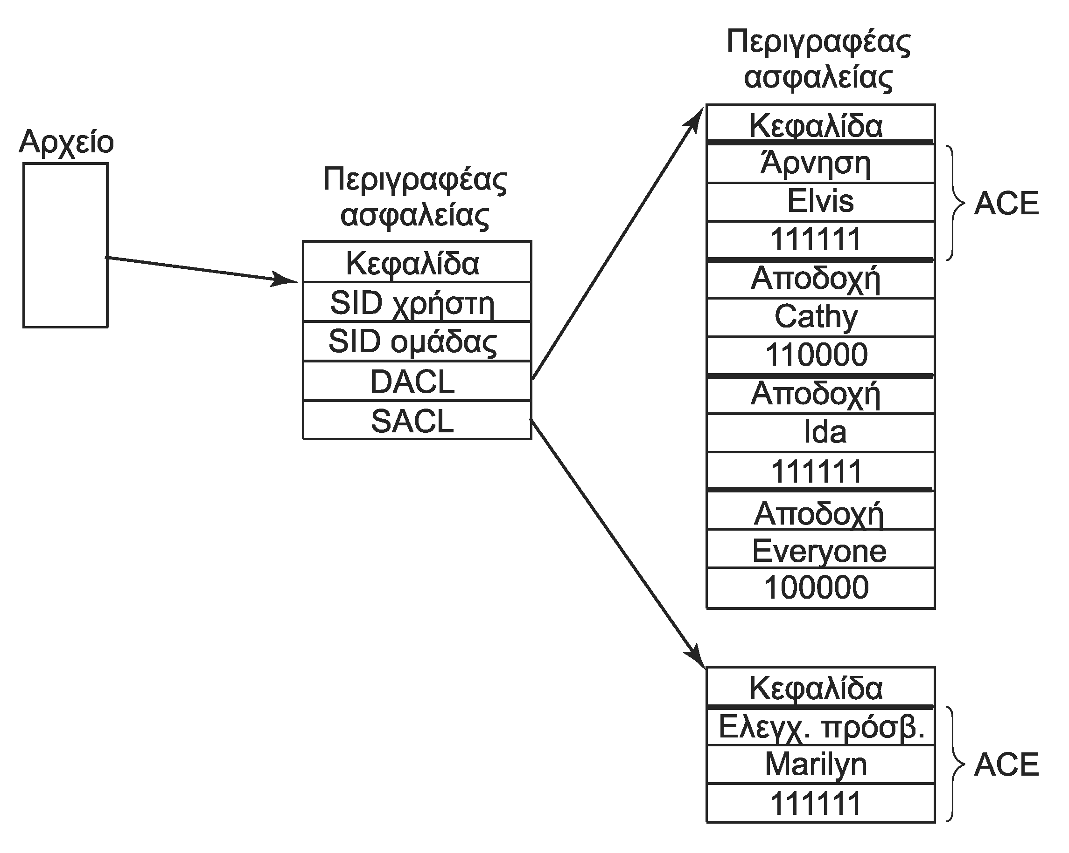
Έννοιες ασφάλειας (4 από 4)
Παράδειγμα περιγραφέα ασφάλειας

Slide 174
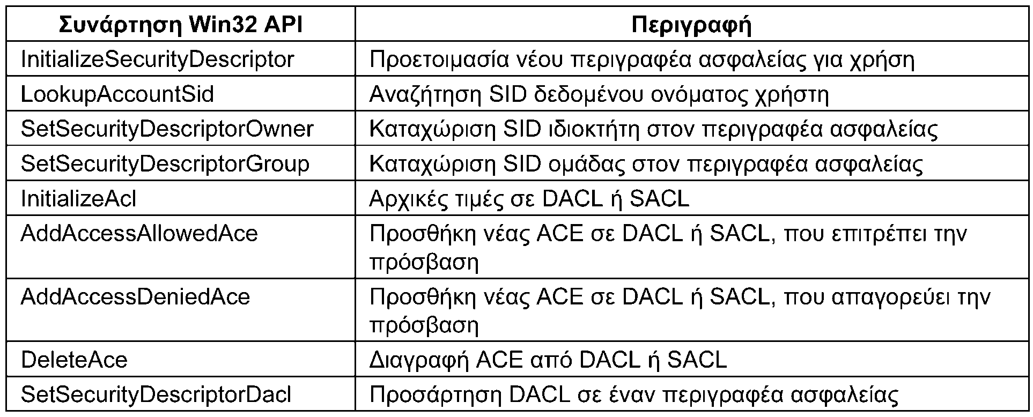
Κλήσεις ασφάλειας
Κλήσεις διαχείρισης περιγραφέων ασφάλειας
Αντιστοίχιση περιγραφέα κατά δημιουργία
Αλλιώς κληρονομείται από τη διεργασία

Slide 175
Υλοποίηση ασφάλειας (1 από 3)
Αρχικοποίηση ασφάλειας
Σύνδεση με διεργασία winlogon
Πιστοποίηση ταυτότητας με διεργασία lsass
Δημιουργία νέου φλοιού GUI (explorer)
Χρήση της κατάλληλης σκυτάλης πρόσβασης
Έλεγχος ασφάλειας στο άνοιγμα αντικειμένων
Κεντρικός ελεγκτής αναφορών ασφάλειας
Σύγκριση ζητούμενων με επιτρεπτά δικαιώματα
Ισχύει η πρώτη καταχώριση της ACL που ταιριάζει

Slide 176
Υλοποίηση ασφάλειας (2 από 3)
Περιορισμένοι έλεγχοι στη συνέχεια
Μόνο αν η λειτουργία είχε ελεγχθεί αρχικά
Δεν ελέγχεται ξανά η DACL σε κάθε πρόσβαση
Εγγραφή στο ημερολόγιο ανάλογα με SACL
SID επιπέδου ακεραιότητας
Περιέχονται σε σκυτάλη και SACL
Δεν επιτρέπουν υπέρβαση δικαιωμάτων
Ανεξάρτητα από το τι λέει η DACL

Slide 177
Υλοποίηση ασφάλειας (3 από 3)
Απαγόρευση εκτέλεσης (NX)
Σελίδες με απαγόρευση εκτέλεσης κώδικα
Αποφυγή προβλημάτων υπερχείλισης στοίβας
Υπογραφή κώδικα πυρήνα (για οδηγούς)
Φόρτωση κώδικα σε τυχαίες διευθύνσεις
Έλεγχος λογαριασμού χρήστη (UAC)
Εμφάνιση ειδικής οθόνης για το διαχειριστή
Ο χρήστης πρέπει να εγκρίνει την πρόσβαση

Slide 178
Τέλος Ενότητας #9
Μάθημα: Λειτουργικά Συστήματα, Ενότητα # 9: Το ΛΣ Windows
Διδάσκων: Γιώργος Ξυλωμένος, Τμήμα: Πληροφορικής

